Slide 1
线上保理操作手册
——客户端
供应商端
Notes:
【封面页】全部字体为微软雅黑，常规字体颜色为【黑色】，字体间距为【普通】
1.一级标题：
①标题名称：xx平台操作指引（产品类型）
②标题格式：加粗，不跨行，视情况调整文字大小
2.二级标题：
①标题名称：供应商端/核心企业端/金融机构端等...
②标题格式：不加粗，20号字体

Slide 2


业务流程简介
平台注册建档
注册并提交建档资料
激活账户
联易融产融平台建档认证
生成密钥
开通产品
登录账号
接收账款
签署平台服务协议
账款交易
贸易合同
提交审核
提交申请
放款
融资
上传资料
发票
金融机构审核
账款贴现
接收账款
补充资料（如有）
持有至到期
核心企业兑付，账款到达企业账户（仅有部分账款可持有到期）

Slide 3
01 注册及开通
04
06 账款管理
44
02 资金方准入
24
07 兑付管理
47
03 融资申请
27
08 账款导入与作废
49
04 服务费台账
40
09 账户中心
58
05 台账管理
42

Slide 4
01
注册及开通

Slide 5

1 注册及登录：https://llt.hbsltzb.com/
请客户使用火狐/谷歌浏览器登录客户端：
  平台共有“主体信用、物的信用、数据信用、供应链票据”等分页，请选择“主体信用—银行保理业务—我要办理”产品进行注册和激活；
客户可以通过三种方式注册登录“联链通”平台：
  自主注册：客户自行在平台网站上自主申请注册，内管审核通过后完成注册；
  自主建档：由平台邀请客户，客户在收到内管端发送的邀请后，自行在平台上注册并完成企业信息录入；
  非自主建档：由运营服务人员在内管端完成企业全部信息录入后，获取邀请短信后在平台进行登录激活。

Slide 6
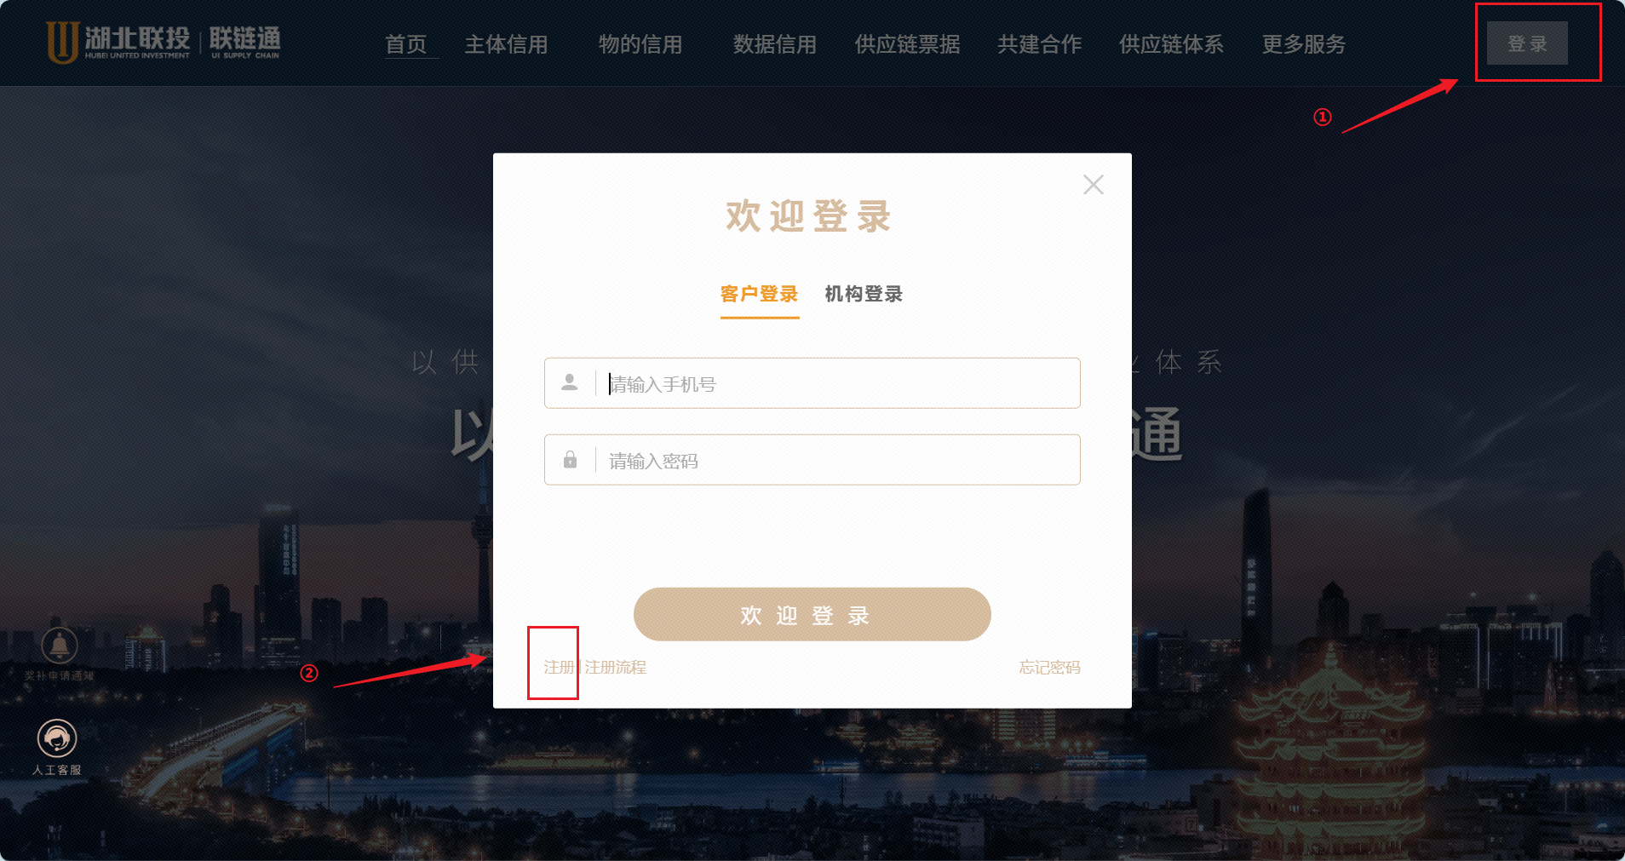
1.1 自主注册
点击右上角“登录“，点击弹窗左下角“注册”
可点击“注册指引”了解注册流程。

Slide 7
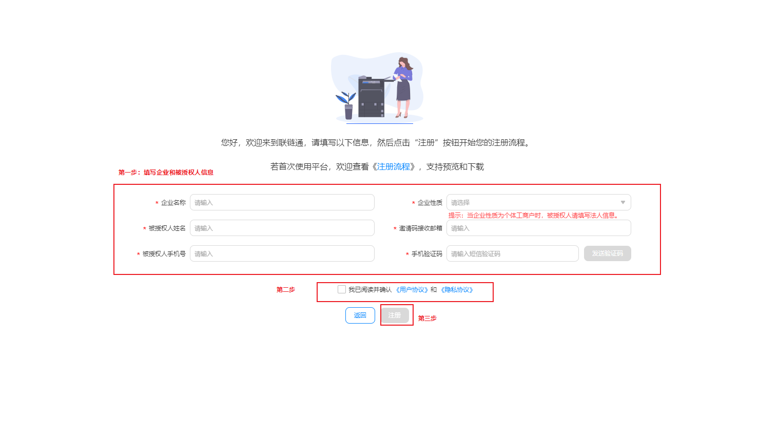
1.1 自主注册
在信息填写页面，填写信息后勾选”我已阅读并确认《用户协议》和《隐私政策》”(两份协议，点击均可查看详细内容) ;
点击”注册“，平台会发送注册邀请码到填写的电子邮箱和手机短信，页面会自动跳转到门户首页。

Slide 8
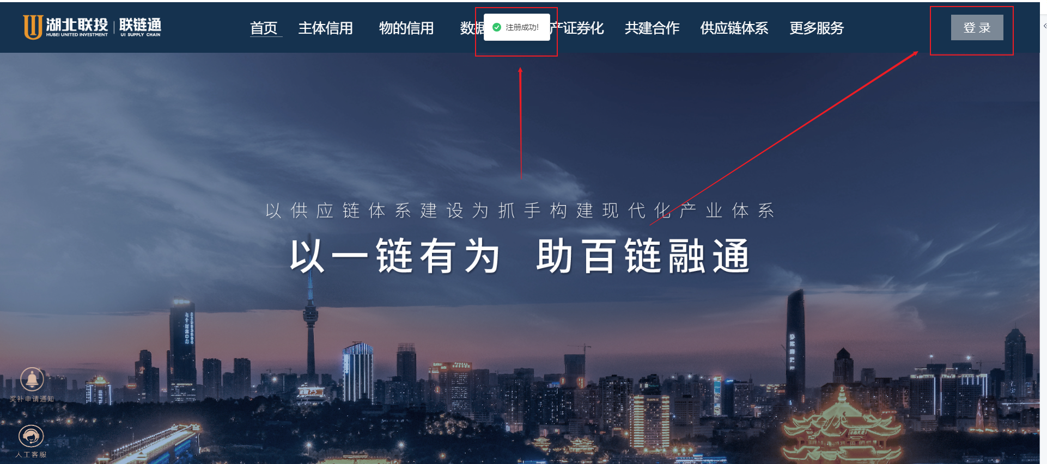
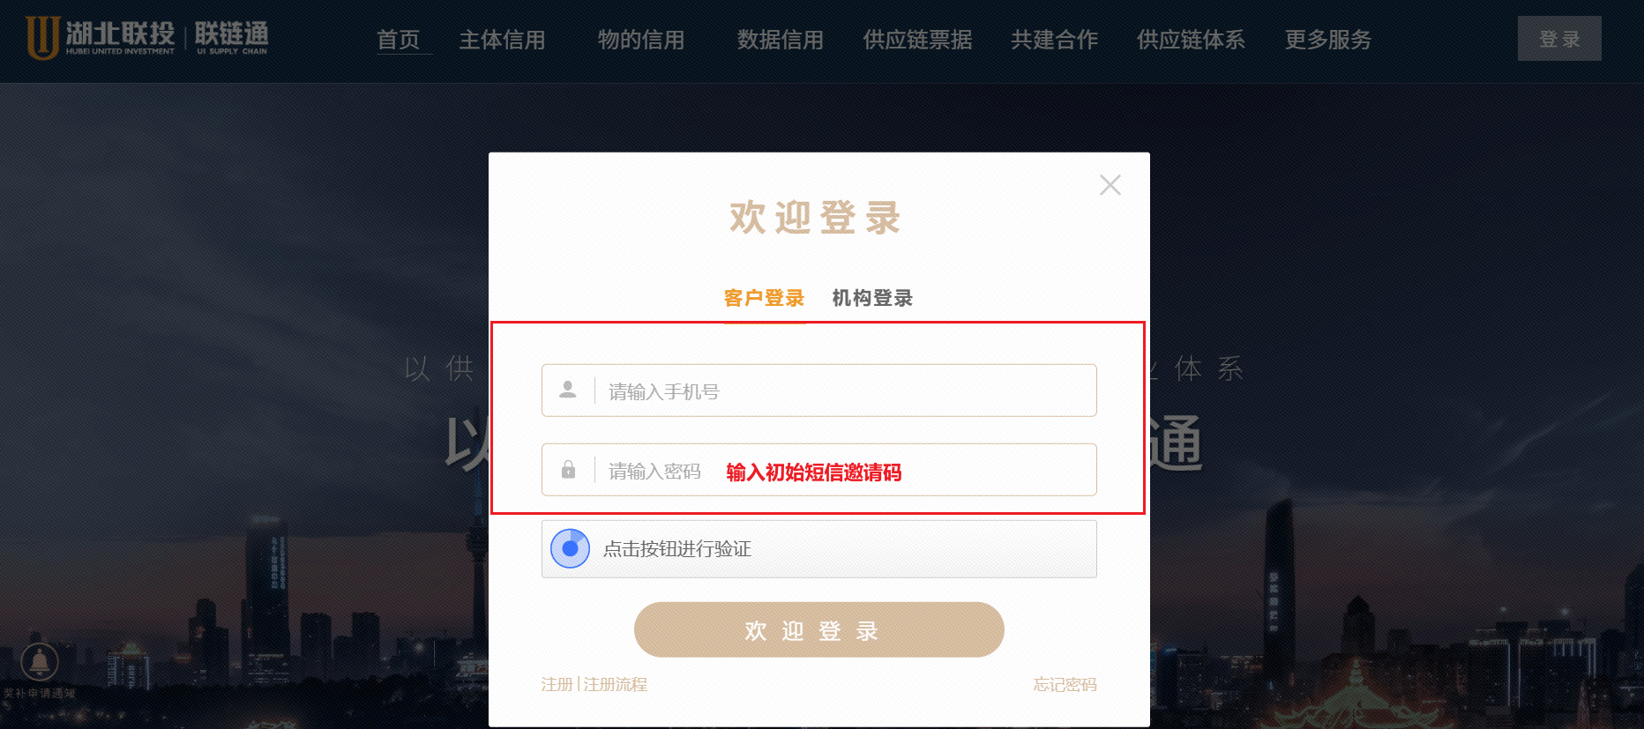
1.1 自主注册
注册成功后，页面会有”注册成功“的提示；
注册成功，被授权人收到平台发送的邀请短信和邮件，重新进入平台页面输入手机号和初始密码进行登录(首次登录修改密码)。

Slide 9
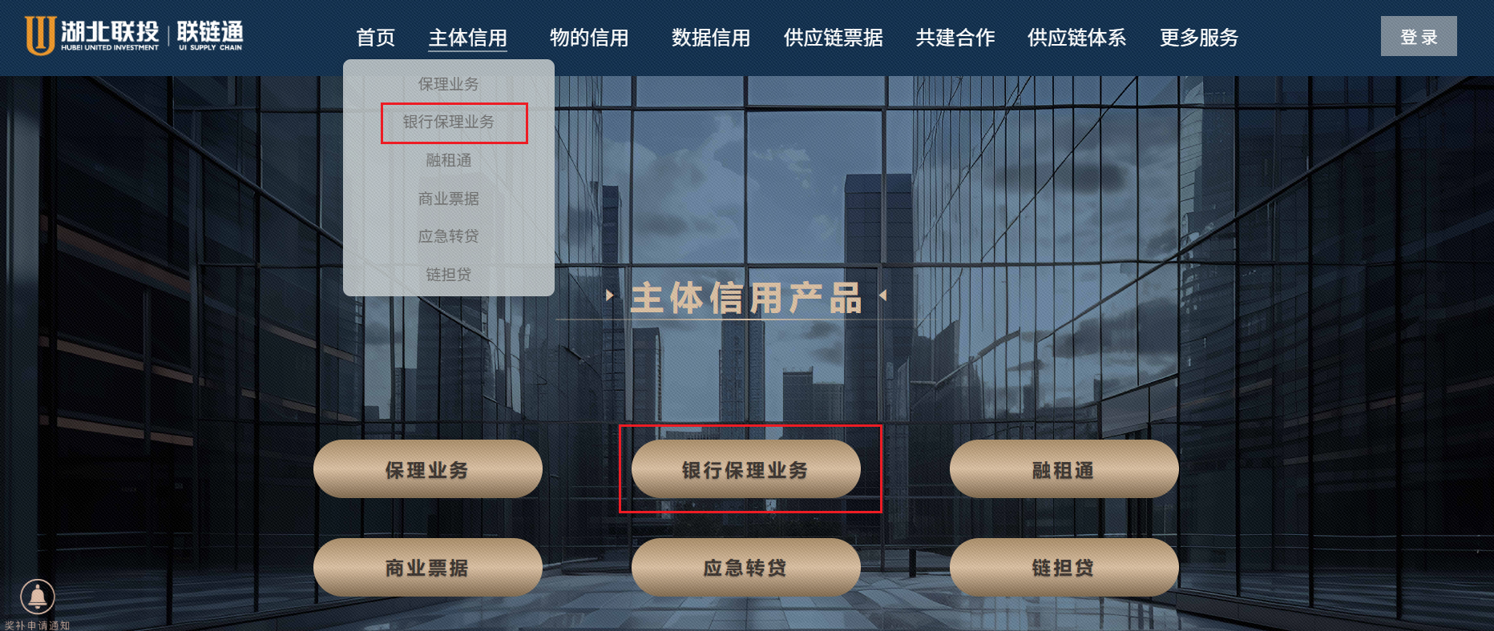
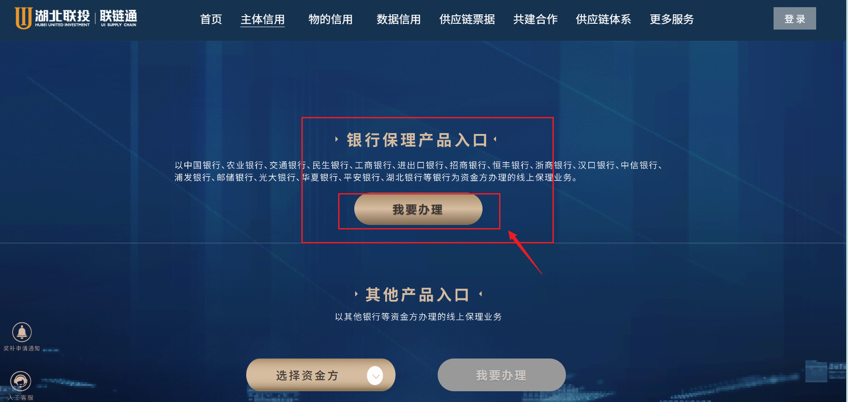
1.1 自主注册
登录之后，门户首页右上角自动反显当前企业名称，可申请办理各业务;
点击“主体信用—银行保理业务—银行保理产品入口-我要办理“进行建档。
注:自主注册的供应商在办理各业务之前，需要进行建档。

Slide 10
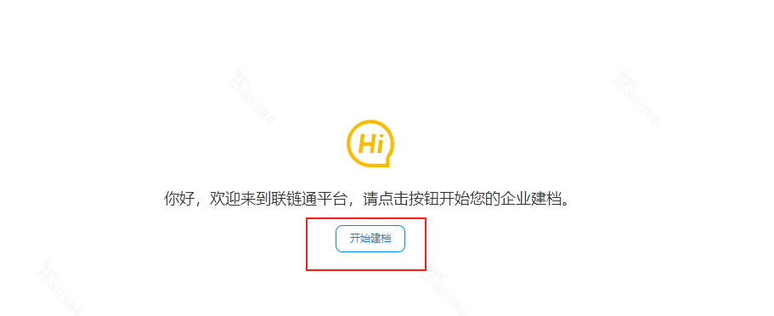
1.2 自主建档
点击”开始建档“进入建档环节。

Slide 11
1.2 自主建档
经办人收到平台发送的邀请短信后，使用手机号和默认密码登录登录平台（首次登录需修改密码）；
登录后有新窗口弹出，若无新窗口弹出，查看浏览器是否有阻碍弹窗；
登录后，点击”开始建档“进入建档环节。

Slide 12
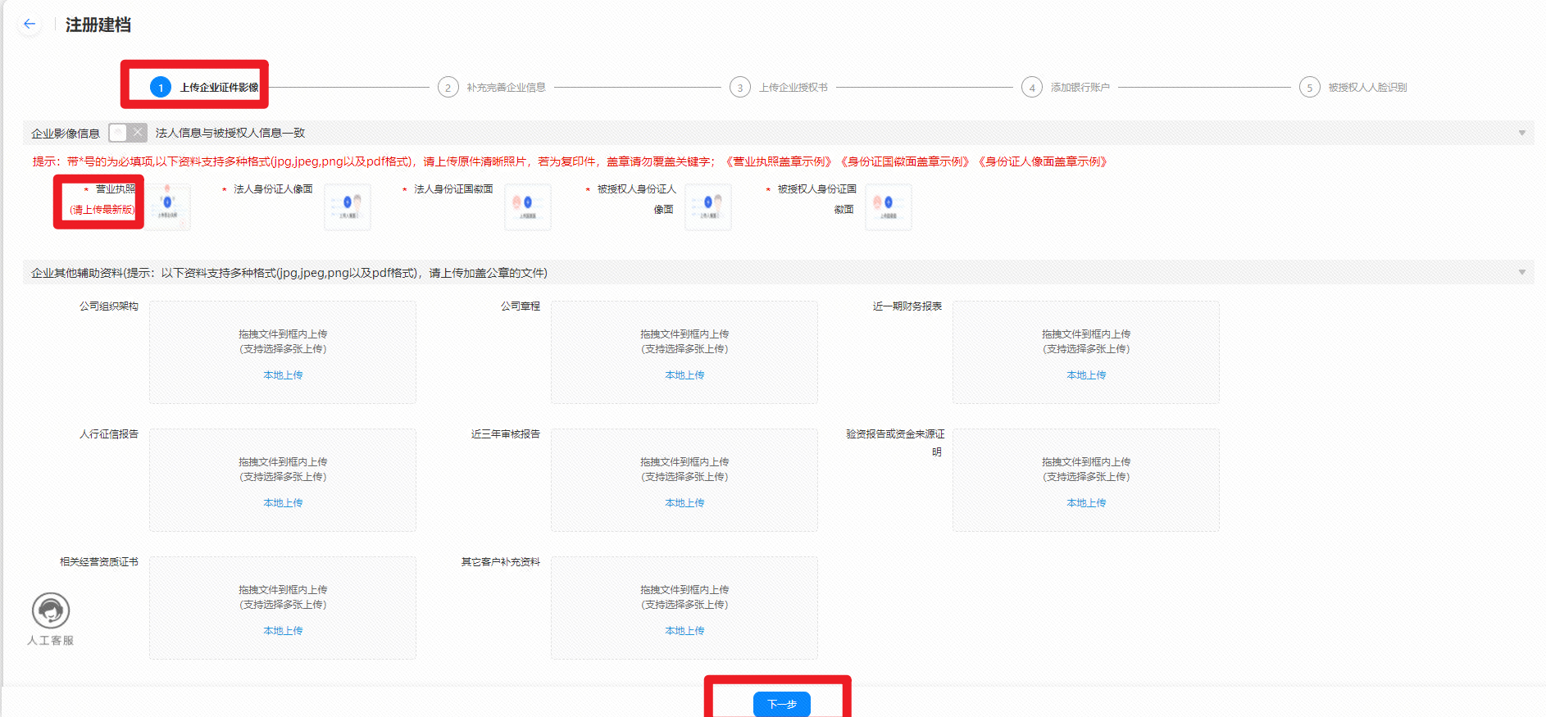
1.2 自主建档
上传必传（标*为必传）的企业证件影像件，（影像件需为原件拍照或者复印件加盖公章）上传完毕后点击”下一步“。

Slide 13
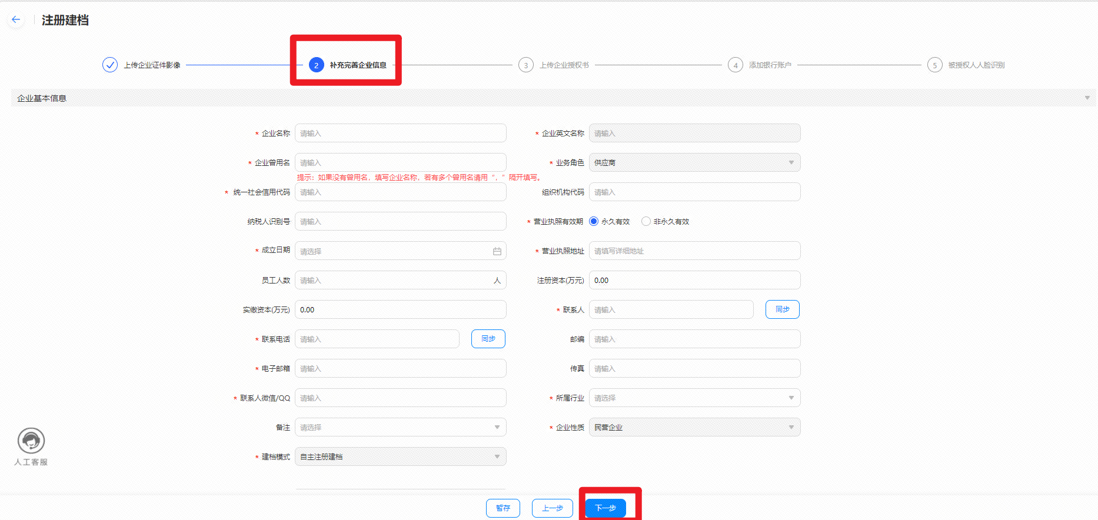
1.2 自主建档
进入补充完善企业信息的流程，填写企业基本信息和企业关联人信息（标*为必填），点击”下一步“。

Slide 14
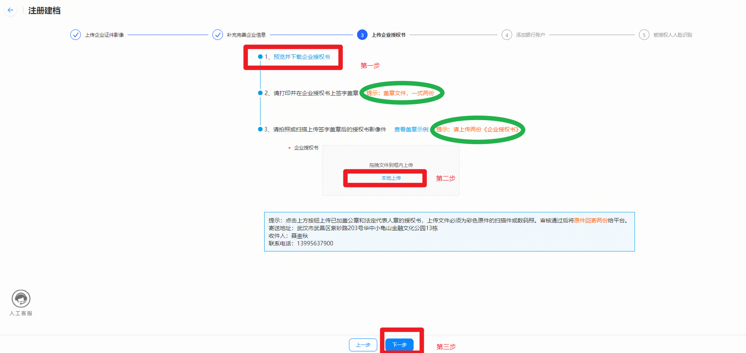
1.2 自主建档
进入上传企业授权书环节，点击下载授权书，打印后盖公章+法人签字/盖章后上传，点击”下一步“。
注：盖章文件一式两份，且平台需上传两份企业授权书。

Slide 15
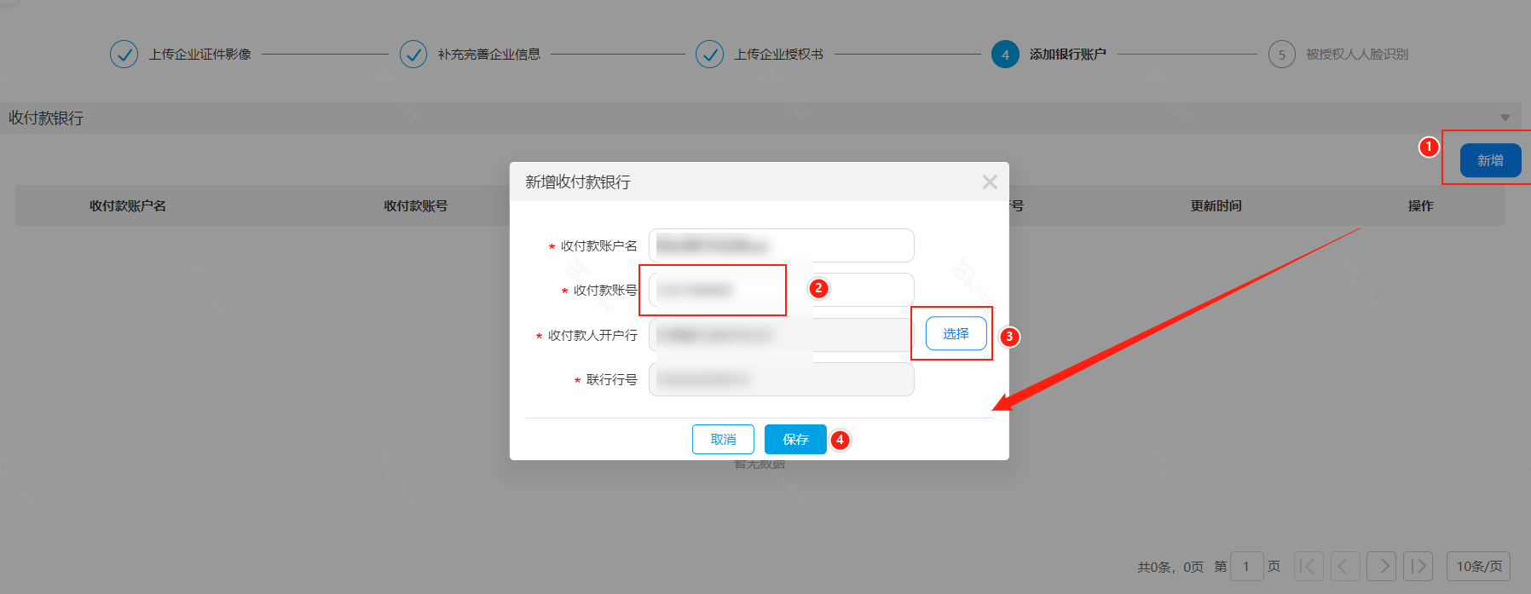
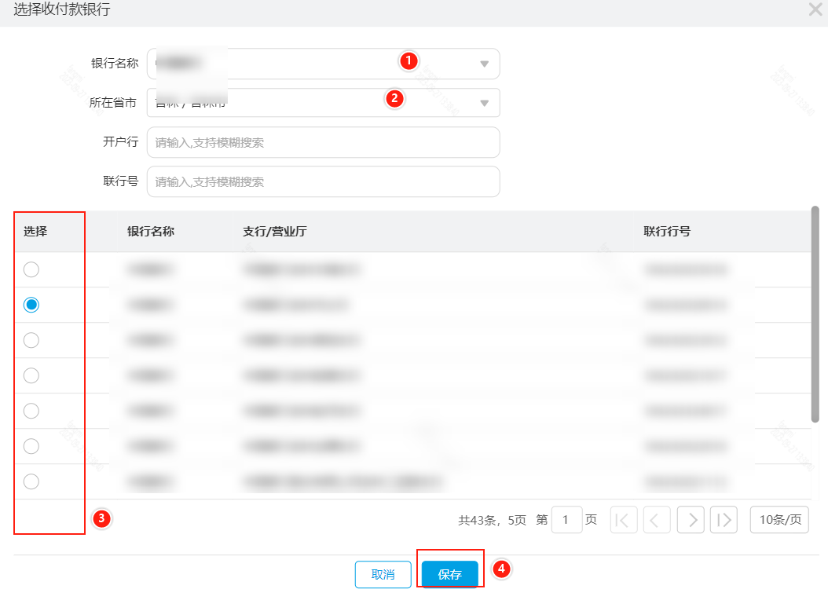
1.2 自主建档
进入添加银行账户环节，点击”新增“。
在弹窗中输入收付款账号，并点击选择，选择银行，点击”保存“，返回到列表页面。

Slide 16
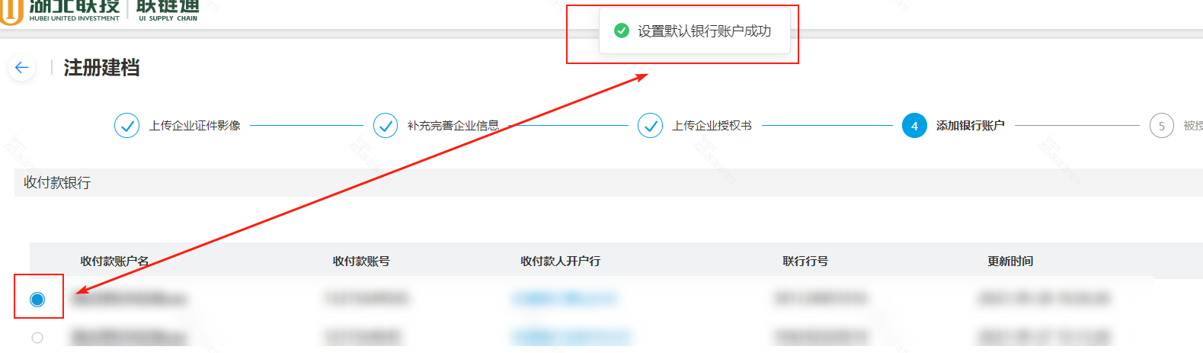
1.2 自主建档
可添加多个收款账户，若仅添加一个收款账户，则该账户为默认账户；
若有多个账户，则勾选其中一个账户，则设置其为默认账户；
添加完成后点击”下一步“。

Slide 17
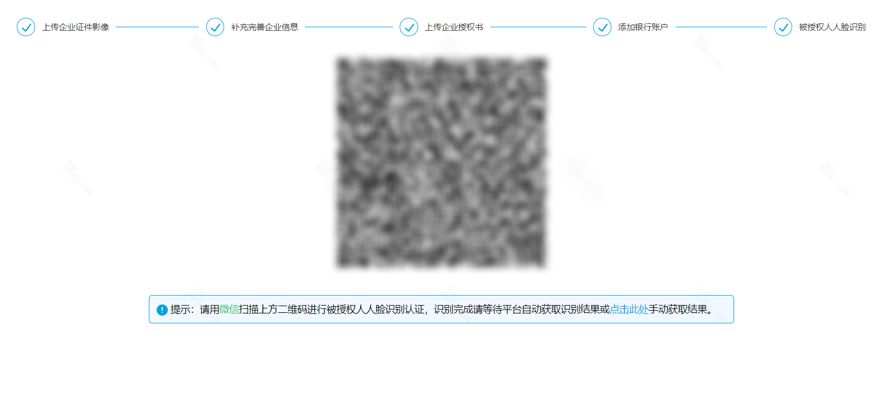
1.2 自主建档
进入被授权人人脸识别环节，识别完成后等待识别结果，或者点击”点击此处“获得结果。

Slide 18
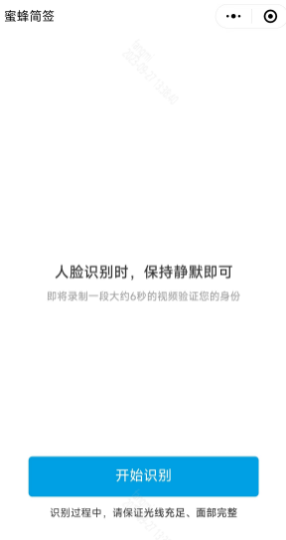
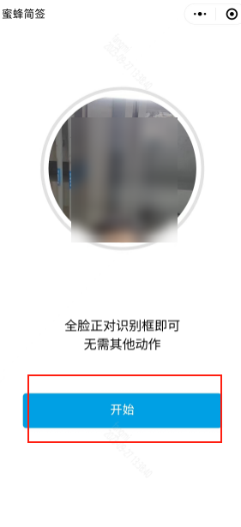
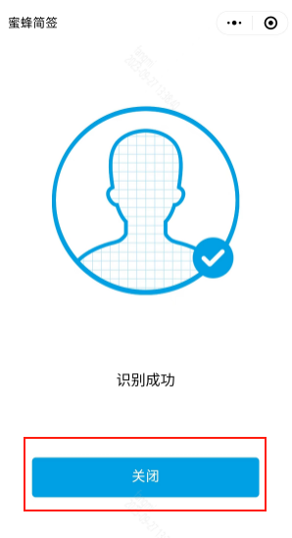
1.2 自主建档
扫码后进入小程序识别环节，点击”开始识别“
进入识别页面后，点击”开始“，识别成功后点击”关闭“。

Slide 19
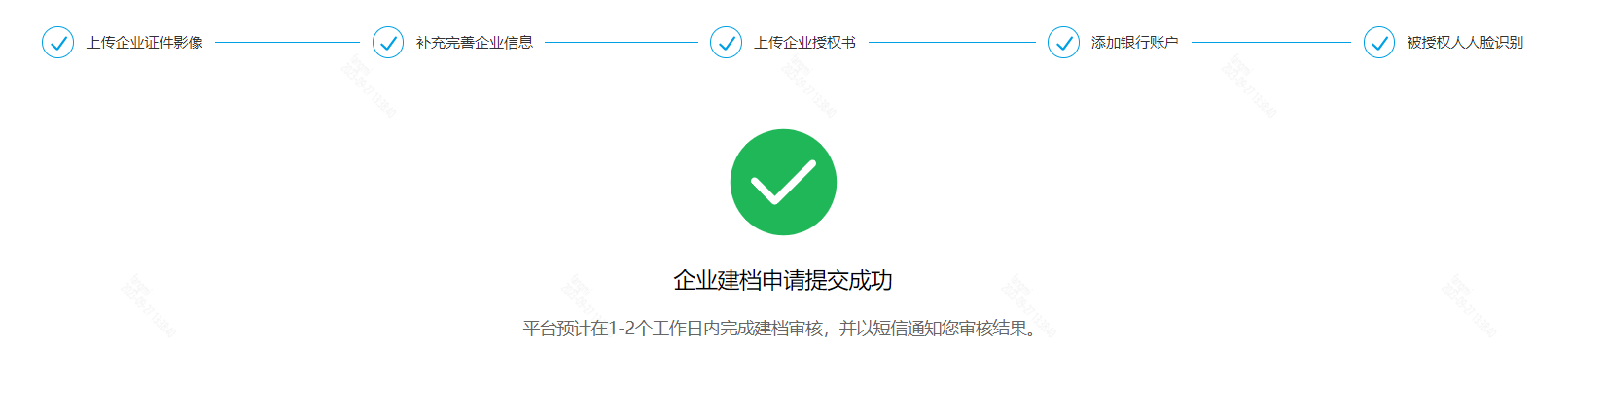
1.2 自主建档
企业建档申请完成，等待平台审核。

Slide 20
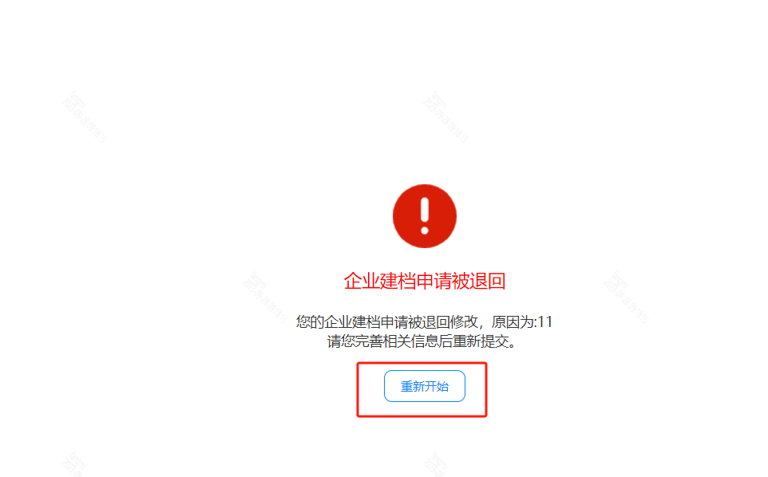
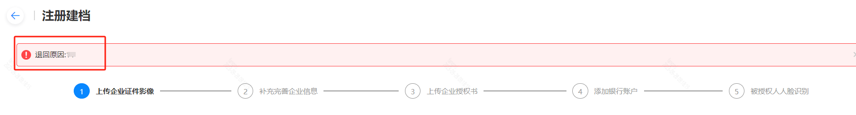
1.2 自主建档
若建档申请被退回，则登录之后，点击“重新开始”。
页面会显示退回原因，可根据退回原因定位需要修改的地方进行修改，修改后再次提交至平台进行审核。

Slide 21
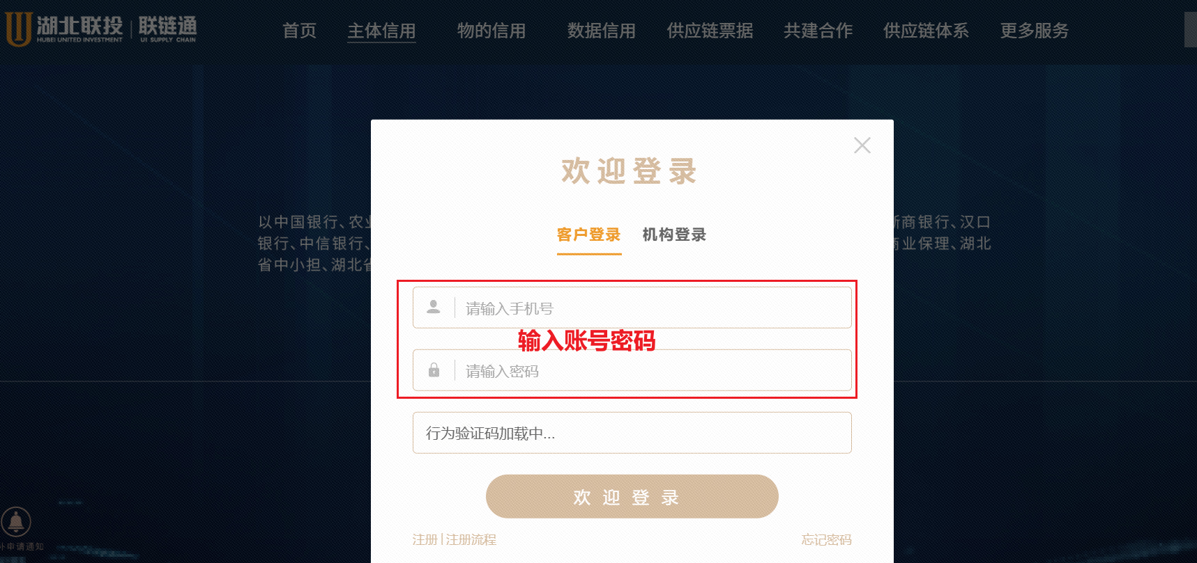
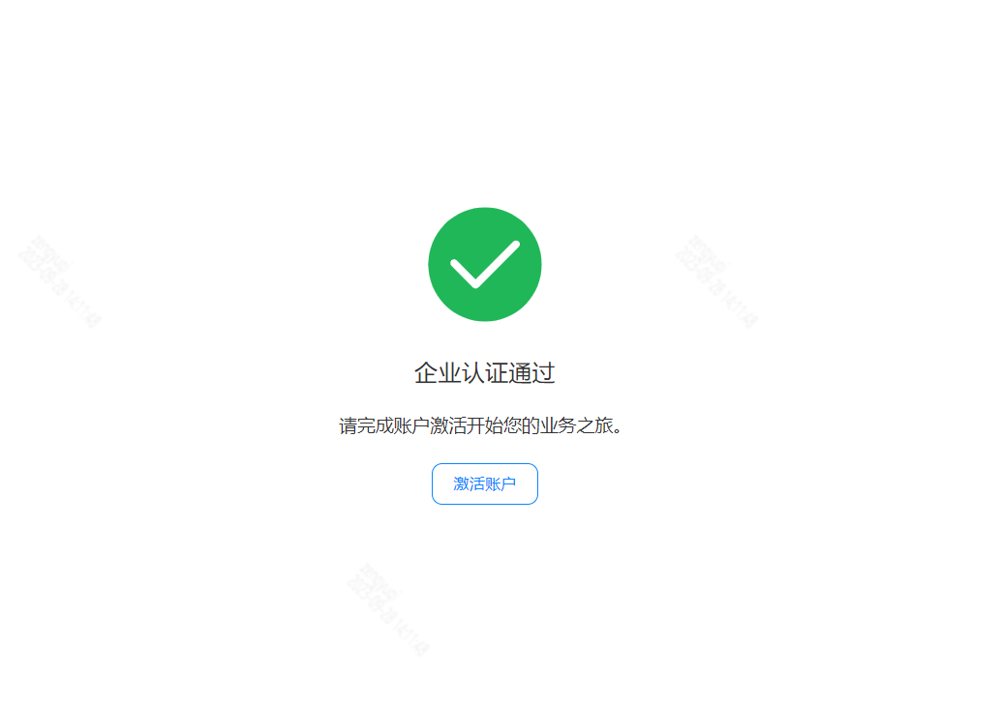
1.3.1 账户激活
对于自主建档和自主注册的用户：
  平台审核通过后，会收到账户审核成功的短信后，使用已注册的手机号码与密码登录电脑PC端 ；
  进入企业认证通过页面，点击“激活账户”。
对于非自主建档的用户：
  经办人会在企业建档审核通过后收到平台发送的邀请短信后，使用手机号和默认密码登录登录平台；
  首次登录需修改密码；
  直接进入协议签署页面。
登录后有新窗口弹出，若无新窗口弹出，请查看浏览器是否有阻碍弹窗。
仅自主建档和自主注册用户有该页面

Slide 22
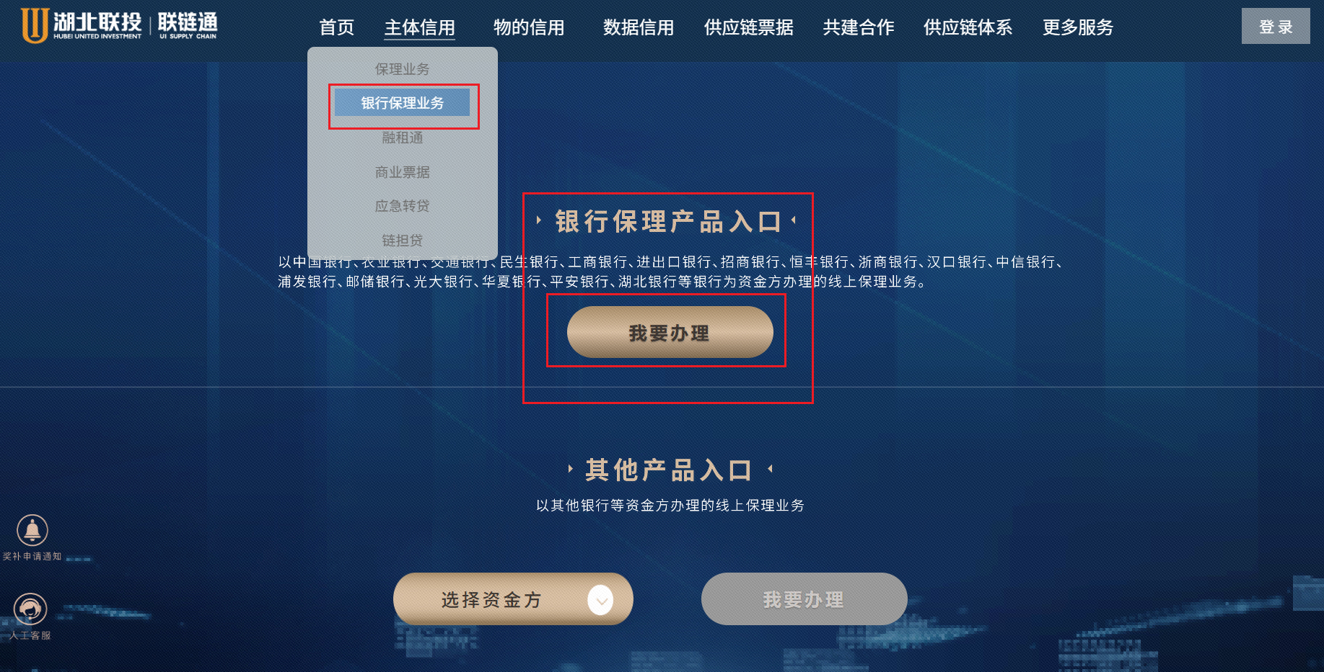
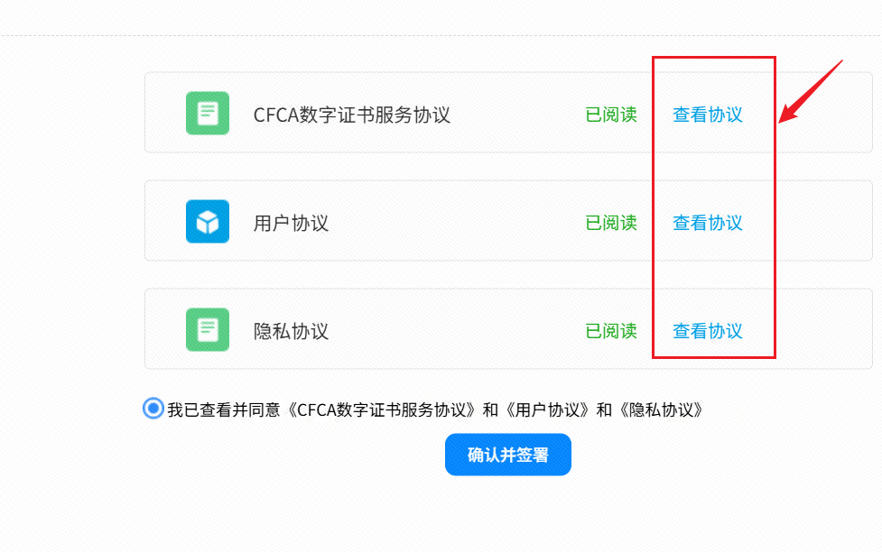
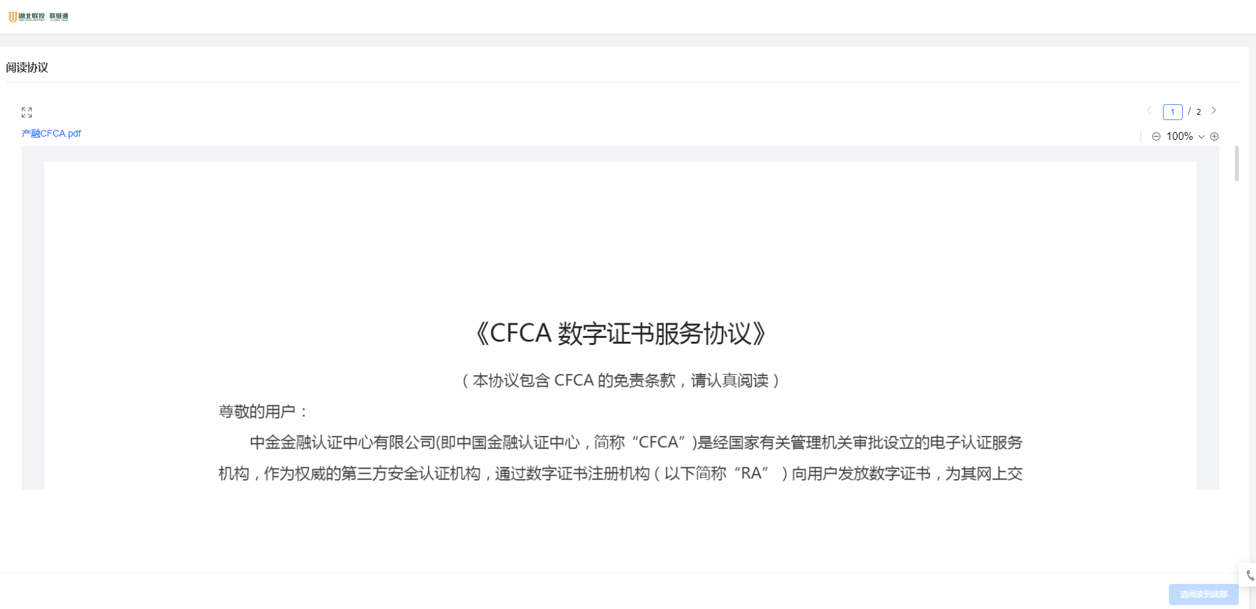
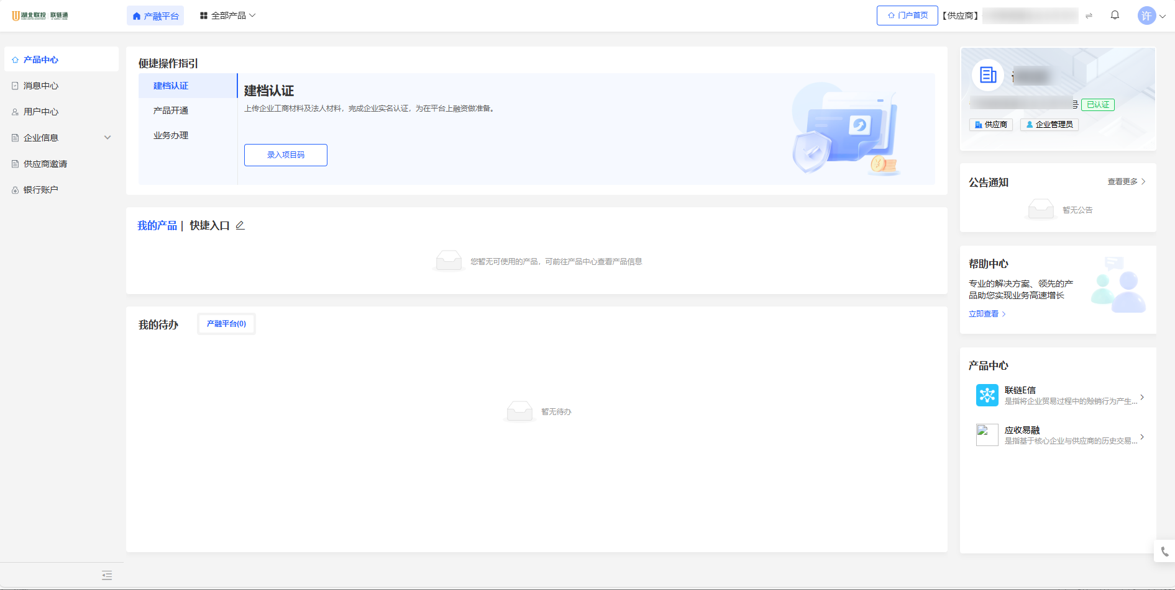
1.3.2 账户激活
登录点击银行保理业务，银行保理产品入口-点击“我要办理“，进入激活账户协议阅读签署页面，查看阅读协议，每个协议徐阅读5秒以上；点击”确认并签署”;
转产融平台界面，签署弹出的“数字证书服务协议”

Slide 23
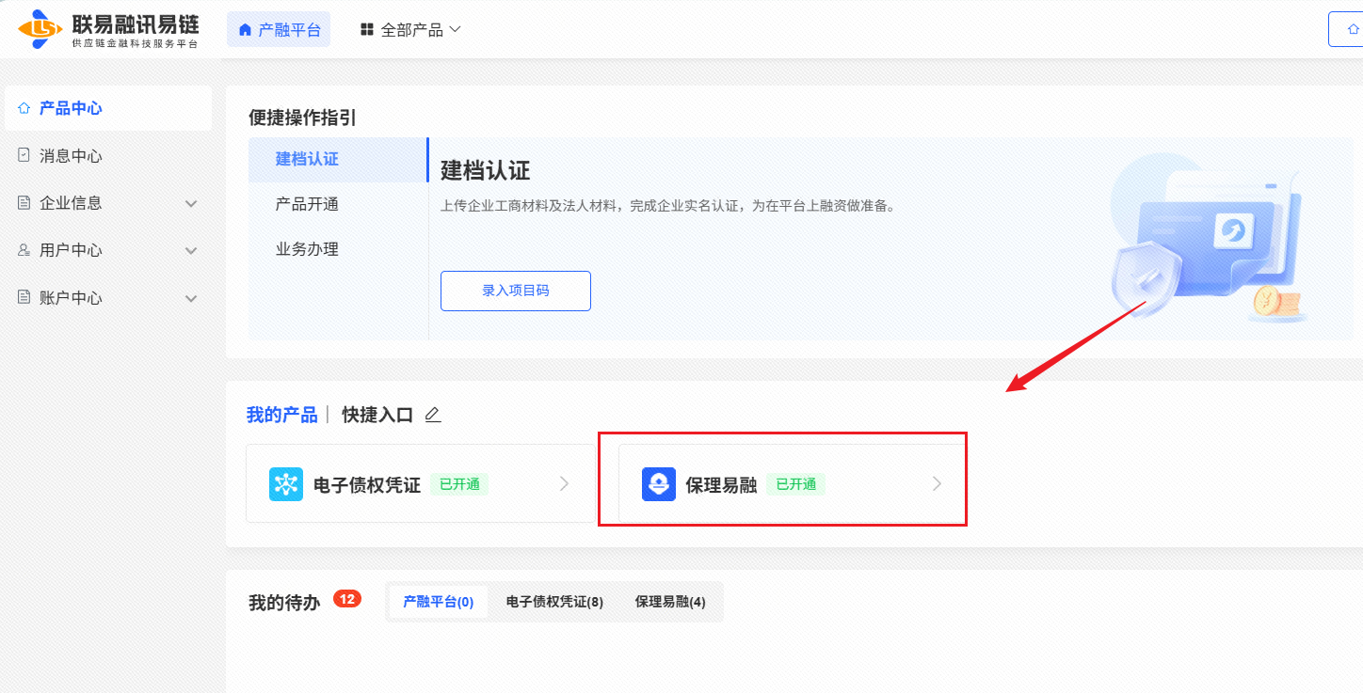
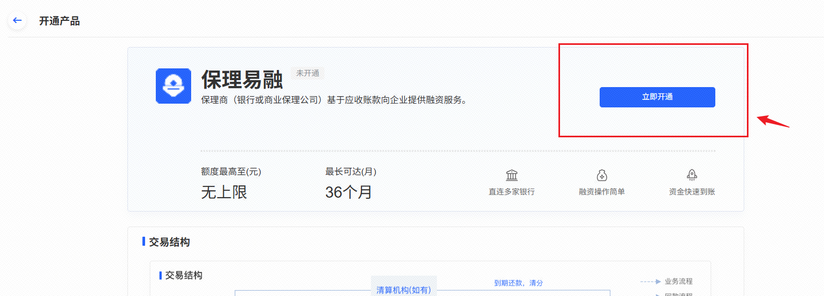

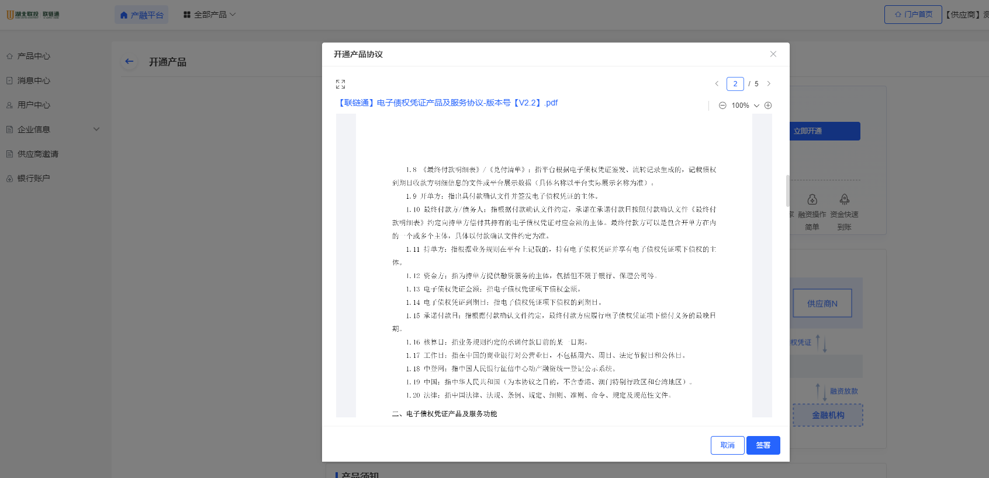
1.3.2 账户激活
进入产融首页，点击进入我的产品“线上保理“， 点击立即开通
再次点击我的产品-线上保理-签署协议，一直到进入产品界面看到操作菜单既可

Slide 24
02
资金方准入

Slide 25
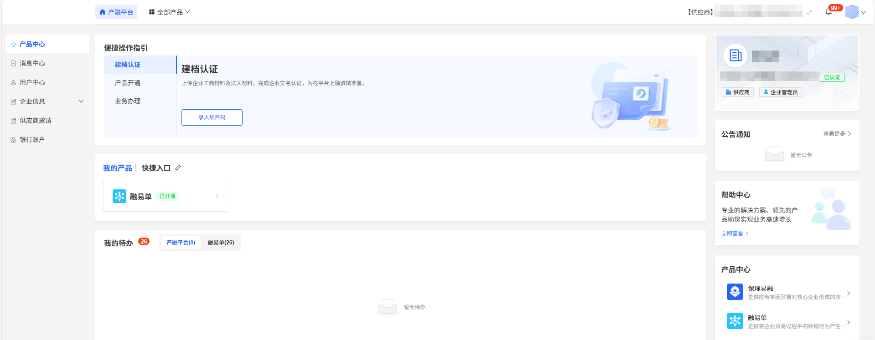
一、登录平台
用户登录：收到上传资料的短信通知后，请登录电脑端：https://llt.hbsltzb.com/#/，选择主体信用-应收账款电子凭证业务-我要办理
注：建议使用谷歌浏览器或搜狗浏览器
选择产品：选择“线上保理”产品
如有多家企业，点击此处切换企业
选择“线上保理”产品
Notes:
【章节正文页】全部字体为微软雅黑，常规字体颜色为【黑色】，特殊提示字体颜色为【红色】，字体间距为【普通】
1.正文标题【一、二、三...】
（1）位置：固定至上方，一般情况下可无需调整
（2）字体：加粗，20号字体
（2）正文内容
（1）位置：每页的正文内容需与正文标题文字左侧对齐、首行对齐
（2）文字描述：操作菜单路径：【xx菜单】-【xx菜单】；操作点击路径：点击“xx”
（3）字体：（需添加底色深橙色，透明度95%，可在ppt正文上方右数第3个进行取色）
①一级标题【1.2.3...】：请一键点击系统编号，无需人工输入；每条标题要点可加粗，14号字体
（路径：本页ppt内容右侧图示1）
②二级标题【（1）（2）（3）...】：人工输入；不加粗，12号字体，悬挂缩进0.95cm
③三级标题【①②③...】：请一键点击系统编号，无需人工输入；不加粗，12号字体，悬挂缩进0.95cm
④四级标题【a.b.c. ...】：请一键点击系统编号，无需人工输入；不加粗，12号字体，悬挂缩进0.95cm
⑤注意事项【注：】：“注：”为红色字体，内容视情况可为黑色/红色字体，加粗，12号字体，悬挂缩进0.95cm
（3）图示内容
（1）位置：与正文标题对齐，与正文内容两侧对齐，居中
（2）图片内容：测试内容、关键资产信息打码，保持页面清洁、完整、清晰
（3）截图方式&标注字体：（图示中若包含多个操作节点，请增加文字辅助说明）
①截图要求：浏览器比例100%，全屏截图后粘贴至ppt正文页，图片宽度调整为固定30.55cm，可视情况裁剪调整高度
（在ppt内添加图示文字和标注框即可！）
②图示文字：红色字体，不加粗，12号字体
③标注框：红色实线，2.25磅
*截图软件为【天若OCR文字识别】

Slide 26
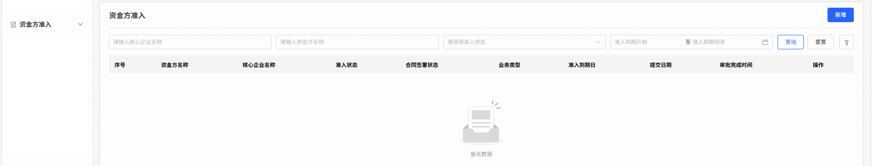
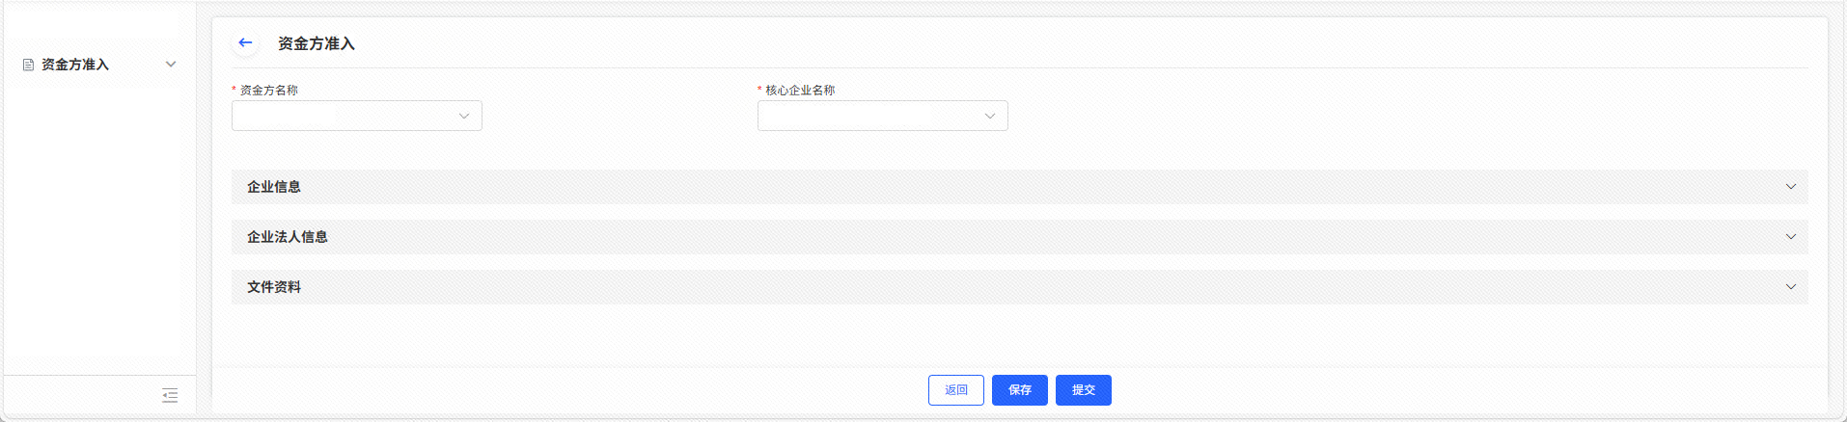
二、资金方准入-新增
点击【新增】：
选择银行名称、核心企业名称，上传准入材料（带星号的为必传），完成后点击“提交”
Notes:
【章节正文页】全部字体为微软雅黑，常规字体颜色为【黑色】，特殊提示字体颜色为【红色】，字体间距为【普通】
1.正文标题【一、二、三...】
（1）位置：固定至上方，一般情况下可无需调整
（2）字体：加粗，20号字体
（2）正文内容
（1）位置：每页的正文内容需与正文标题文字左侧对齐、首行对齐
（2）文字描述：操作菜单路径：【xx菜单】-【xx菜单】；操作点击路径：点击“xx”
（3）字体：（需添加底色深橙色，透明度95%，可在ppt正文上方右数第3个进行取色）
①一级标题【1.2.3...】：请一键点击系统编号，无需人工输入；每条标题要点可加粗，14号字体
（路径：本页ppt内容右侧图示1）
②二级标题【（1）（2）（3）...】：人工输入；不加粗，12号字体，悬挂缩进0.95cm
③三级标题【①②③...】：请一键点击系统编号，无需人工输入；不加粗，12号字体，悬挂缩进0.95cm
④四级标题【a.b.c. ...】：请一键点击系统编号，无需人工输入；不加粗，12号字体，悬挂缩进0.95cm
⑤注意事项【注：】：“注：”为红色字体，内容视情况可为黑色/红色字体，加粗，12号字体，悬挂缩进0.95cm
（3）图示内容
（1）位置：与正文标题对齐，与正文内容两侧对齐，居中
（2）图片内容：测试内容、关键资产信息打码，保持页面清洁、完整、清晰
（3）截图方式&标注字体：（图示中若包含多个操作节点，请增加文字辅助说明）
①截图要求：浏览器比例100%，全屏截图后粘贴至ppt正文页，图片宽度调整为固定30.55cm，可视情况裁剪调整高度
（在ppt内添加图示文字和标注框即可！）
②图示文字：红色字体，不加粗，12号字体
③标注框：红色实线，2.25磅
*截图软件为【天若OCR文字识别】

Slide 27
03
融资申请

Slide 28
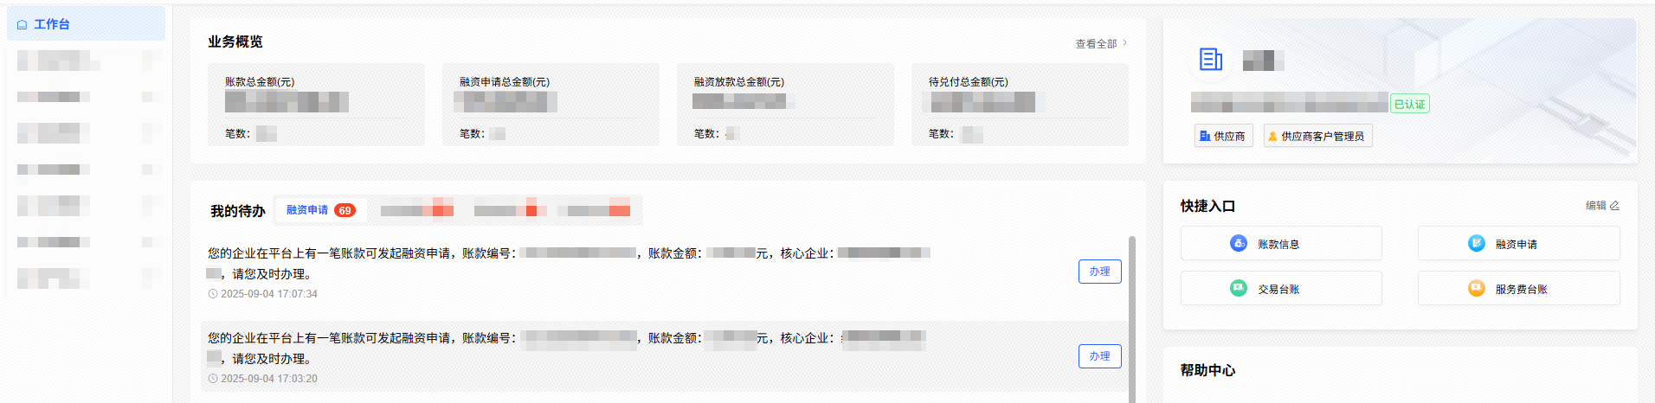
一、融资申请
发起融资申请位置（3种方式）：
（1）方式一：【工作台】-【融资申请】，选择账款，点击“办理”。
Notes:
【章节正文页】全部字体为微软雅黑，常规字体颜色为【黑色】，特殊提示字体颜色为【红色】，字体间距为【普通】
1.正文标题【一、二、三...】
（1）位置：固定至上方，一般情况下可无需调整
（2）字体：加粗，20号字体
（2）正文内容
（1）位置：每页的正文内容需与正文标题文字左侧对齐、首行对齐
（2）文字描述：操作菜单路径：【xx菜单】-【xx菜单】；操作点击路径：点击“xx”
（3）字体：（需添加底色深橙色，透明度95%，可在ppt正文上方右数第3个进行取色）
①一级标题【1.2.3...】：请一键点击系统编号，无需人工输入；每条标题要点可加粗，14号字体
（路径：本页ppt内容右侧图示1）
②二级标题【（1）（2）（3）...】：人工输入；不加粗，12号字体，悬挂缩进0.95cm
③三级标题【①②③...】：请一键点击系统编号，无需人工输入；不加粗，12号字体，悬挂缩进0.95cm
④四级标题【a.b.c. ...】：请一键点击系统编号，无需人工输入；不加粗，12号字体，悬挂缩进0.95cm
⑤注意事项【注：】：“注：”为红色字体，内容视情况可为黑色/红色字体，加粗，12号字体，悬挂缩进0.95cm
（3）图示内容
（1）位置：与正文标题对齐，与正文内容两侧对齐，居中
（2）图片内容：测试内容、关键资产信息打码，保持页面清洁、完整、清晰
（3）截图方式&标注字体：（图示中若包含多个操作节点，请增加文字辅助说明）
①截图要求：浏览器比例100%，全屏截图后粘贴至ppt正文页，图片宽度调整为固定30.55cm，可视情况裁剪调整高度
（在ppt内添加图示文字和标注框即可！）
②图示文字：红色字体，不加粗，12号字体
③标注框：红色实线，2.25磅
*截图软件为【天若OCR文字识别】

Slide 29
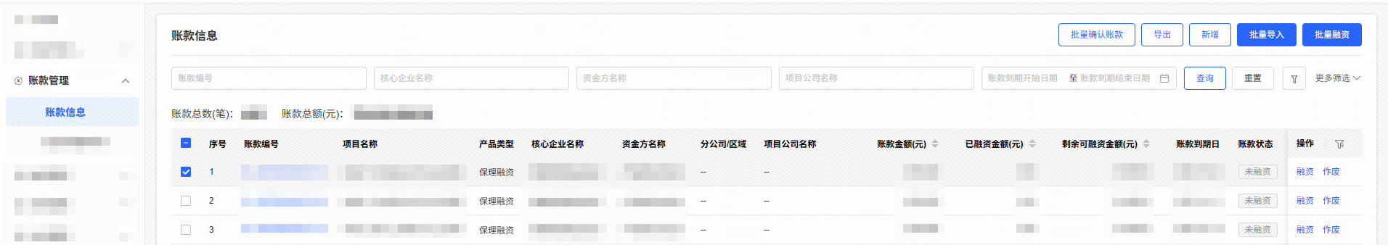
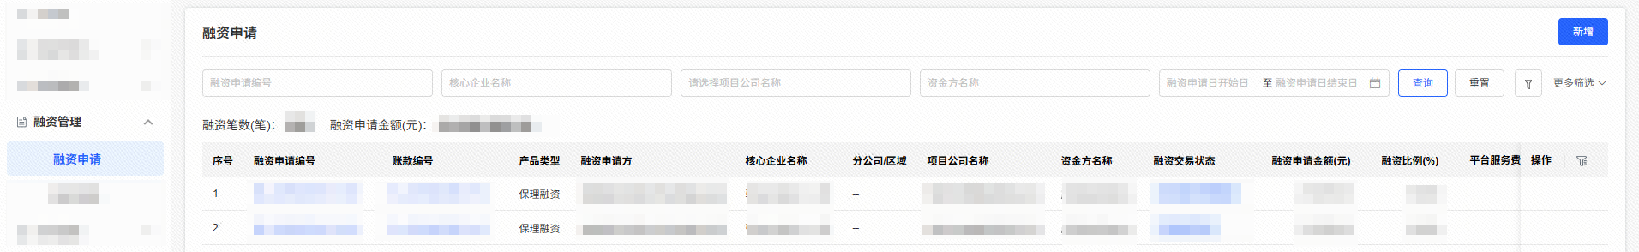
一、融资申请
（2）方式二：【账款管理】-【账款信息】，点击“融资”或选择多笔账款，点击“批量融资”。
如发起多笔，可选择批量融资
（3）方式三：【融资管理】-【融资申请】，点击“新增”，可进入融资申请详情页面。
Notes:
【章节正文页】全部字体为微软雅黑，常规字体颜色为【黑色】，特殊提示字体颜色为【红色】，字体间距为【普通】
1.正文标题【一、二、三...】
（1）位置：固定至上方，一般情况下可无需调整
（2）字体：加粗，20号字体
（2）正文内容
（1）位置：每页的正文内容需与正文标题文字左侧对齐、首行对齐
（2）文字描述：操作菜单路径：【xx菜单】-【xx菜单】；操作点击路径：点击“xx”
（3）字体：（需添加底色深橙色，透明度95%，可在ppt正文上方右数第3个进行取色）
①一级标题【1.2.3...】：请一键点击系统编号，无需人工输入；每条标题要点可加粗，14号字体
（路径：本页ppt内容右侧图示1）
②二级标题【（1）（2）（3）...】：人工输入；不加粗，12号字体，悬挂缩进0.95cm
③三级标题【①②③...】：请一键点击系统编号，无需人工输入；不加粗，12号字体，悬挂缩进0.95cm
④四级标题【a.b.c. ...】：请一键点击系统编号，无需人工输入；不加粗，12号字体，悬挂缩进0.95cm
⑤注意事项【注：】：“注：”为红色字体，内容视情况可为黑色/红色字体，加粗，12号字体，悬挂缩进0.95cm
（3）图示内容
（1）位置：与正文标题对齐，与正文内容两侧对齐，居中
（2）图片内容：测试内容、关键资产信息打码，保持页面清洁、完整、清晰
（3）截图方式&标注字体：（图示中若包含多个操作节点，请增加文字辅助说明）
①截图要求：浏览器比例100%，全屏截图后粘贴至ppt正文页，图片宽度调整为固定30.55cm，可视情况裁剪调整高度
（在ppt内添加图示文字和标注框即可！）
②图示文字：红色字体，不加粗，12号字体
③标注框：红色实线，2.25磅
*截图软件为【天若OCR文字识别】

Slide 30
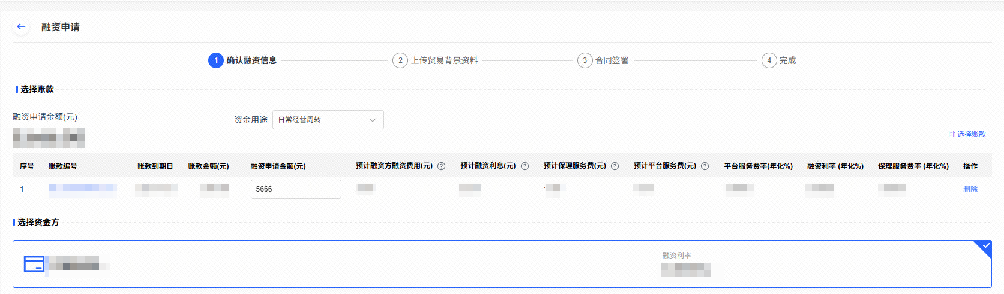
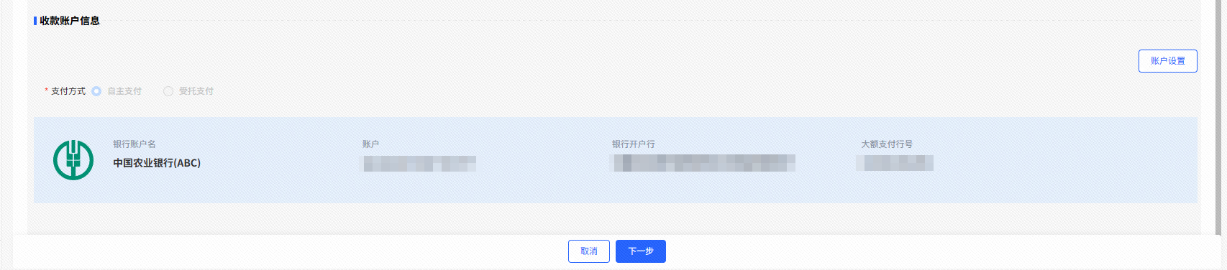
二、确认融资信息
确认融资信息：选择资金用途，填写融资申请金额，选择收款账户
选择资金用途
填写申请金额
选择收款账户，如资方指定收款账户，请选择对应银行的对公户
确认无误后，点击“下一步”
Notes:
【章节正文页】全部字体为微软雅黑，常规字体颜色为【黑色】，特殊提示字体颜色为【红色】，字体间距为【普通】
1.正文标题【一、二、三...】
（1）位置：固定至上方，一般情况下可无需调整
（2）字体：加粗，20号字体
（2）正文内容
（1）位置：每页的正文内容需与正文标题文字左侧对齐、首行对齐
（2）文字描述：操作菜单路径：【xx菜单】-【xx菜单】；操作点击路径：点击“xx”
（3）字体：（需添加底色深橙色，透明度95%，可在ppt正文上方右数第3个进行取色）
①一级标题【1.2.3...】：请一键点击系统编号，无需人工输入；每条标题要点可加粗，14号字体
（路径：本页ppt内容右侧图示1）
②二级标题【（1）（2）（3）...】：人工输入；不加粗，12号字体，悬挂缩进0.95cm
③三级标题【①②③...】：请一键点击系统编号，无需人工输入；不加粗，12号字体，悬挂缩进0.95cm
④四级标题【a.b.c. ...】：请一键点击系统编号，无需人工输入；不加粗，12号字体，悬挂缩进0.95cm
⑤注意事项【注：】：“注：”为红色字体，内容视情况可为黑色/红色字体，加粗，12号字体，悬挂缩进0.95cm
（3）图示内容
（1）位置：与正文标题对齐，与正文内容两侧对齐，居中
（2）图片内容：测试内容、关键资产信息打码，保持页面清洁、完整、清晰
（3）截图方式&标注字体：（图示中若包含多个操作节点，请增加文字辅助说明）
①截图要求：浏览器比例100%，全屏截图后粘贴至ppt正文页，图片宽度调整为固定30.55cm，可视情况裁剪调整高度
（在ppt内添加图示文字和标注框即可！）
②图示文字：红色字体，不加粗，12号字体
③标注框：红色实线，2.25磅
*截图软件为【天若OCR文字识别】

Slide 31
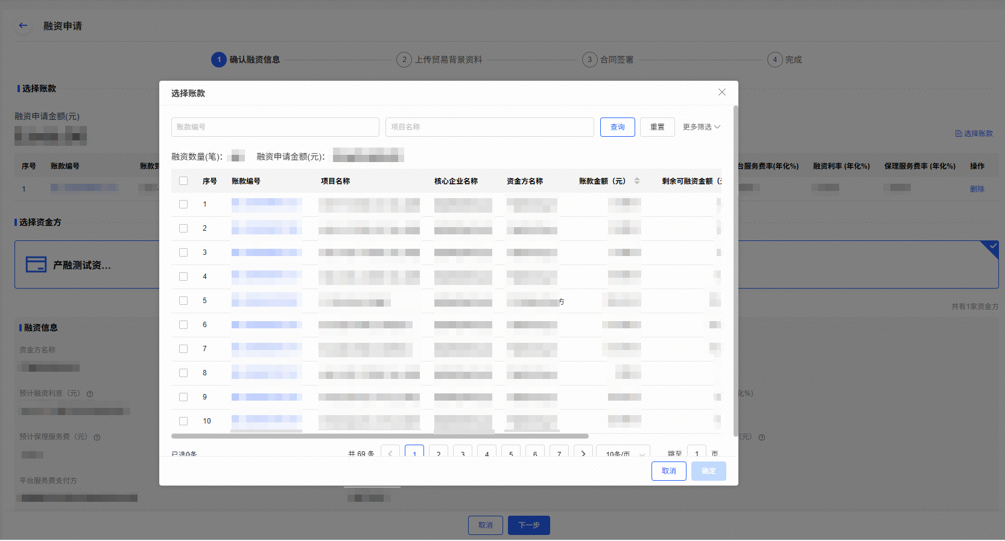
二、确认融资信息（如需）
切换申请融资的账款：点击“选择账款”，勾选需切换的账款，点击“确定”，即可切换。
如需切换申请融资的账款，可点击“选择账款”
勾选对应账款，点击“确定”，即可切换融资账款
Notes:
【章节正文页】全部字体为微软雅黑，常规字体颜色为【黑色】，特殊提示字体颜色为【红色】，字体间距为【普通】
1.正文标题【一、二、三...】
（1）位置：固定至上方，一般情况下可无需调整
（2）字体：加粗，20号字体
（2）正文内容
（1）位置：每页的正文内容需与正文标题文字左侧对齐、首行对齐
（2）文字描述：操作菜单路径：【xx菜单】-【xx菜单】；操作点击路径：点击“xx”
（3）字体：（需添加底色深橙色，透明度95%，可在ppt正文上方右数第3个进行取色）
①一级标题【1.2.3...】：请一键点击系统编号，无需人工输入；每条标题要点可加粗，14号字体
（路径：本页ppt内容右侧图示1）
②二级标题【（1）（2）（3）...】：人工输入；不加粗，12号字体，悬挂缩进0.95cm
③三级标题【①②③...】：请一键点击系统编号，无需人工输入；不加粗，12号字体，悬挂缩进0.95cm
④四级标题【a.b.c. ...】：请一键点击系统编号，无需人工输入；不加粗，12号字体，悬挂缩进0.95cm
⑤注意事项【注：】：“注：”为红色字体，内容视情况可为黑色/红色字体，加粗，12号字体，悬挂缩进0.95cm
（3）图示内容
（1）位置：与正文标题对齐，与正文内容两侧对齐，居中
（2）图片内容：测试内容、关键资产信息打码，保持页面清洁、完整、清晰
（3）截图方式&标注字体：（图示中若包含多个操作节点，请增加文字辅助说明）
①截图要求：浏览器比例100%，全屏截图后粘贴至ppt正文页，图片宽度调整为固定30.55cm，可视情况裁剪调整高度
（在ppt内添加图示文字和标注框即可！）
②图示文字：红色字体，不加粗，12号字体
③标注框：红色实线，2.25磅
*截图软件为【天若OCR文字识别】

Slide 32
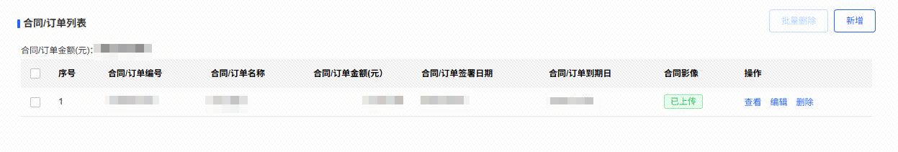
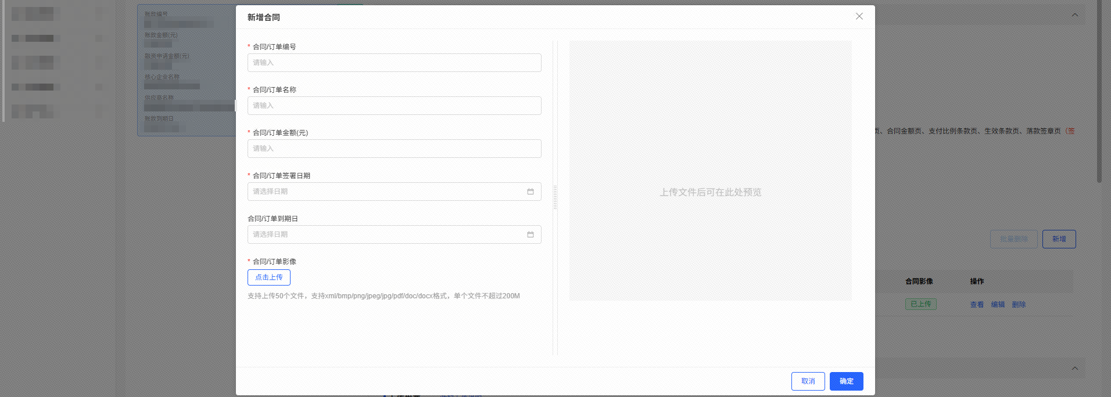
三、上传资产资料-上传合同/订单影像件
新增合同/订单：录入合同/订单信息，上传合同/订单影像件，点击“确定”。
点击“新增”，增加合同/订单信息
点击“查看”，查看已上传的合同/订单信息
点击“编辑”，编辑已上传的合同/订单信息
点击“删除”，删除已上传的合同/订单信息
上传后的合同/订单可在此预览
Notes:
【章节正文页】全部字体为微软雅黑，常规字体颜色为【黑色】，特殊提示字体颜色为【红色】，字体间距为【普通】
1.正文标题【一、二、三...】
（1）位置：固定至上方，一般情况下可无需调整
（2）字体：加粗，20号字体
（2）正文内容
（1）位置：每页的正文内容需与正文标题文字左侧对齐、首行对齐
（2）文字描述：操作菜单路径：【xx菜单】-【xx菜单】；操作点击路径：点击“xx”
（3）字体：（需添加底色深橙色，透明度95%，可在ppt正文上方右数第3个进行取色）
①一级标题【1.2.3...】：请一键点击系统编号，无需人工输入；每条标题要点可加粗，14号字体
（路径：本页ppt内容右侧图示1）
②二级标题【（1）（2）（3）...】：人工输入；不加粗，12号字体，悬挂缩进0.95cm
③三级标题【①②③...】：请一键点击系统编号，无需人工输入；不加粗，12号字体，悬挂缩进0.95cm
④四级标题【a.b.c. ...】：请一键点击系统编号，无需人工输入；不加粗，12号字体，悬挂缩进0.95cm
⑤注意事项【注：】：“注：”为红色字体，内容视情况可为黑色/红色字体，加粗，12号字体，悬挂缩进0.95cm
（3）图示内容
（1）位置：与正文标题对齐，与正文内容两侧对齐，居中
（2）图片内容：测试内容、关键资产信息打码，保持页面清洁、完整、清晰
（3）截图方式&标注字体：（图示中若包含多个操作节点，请增加文字辅助说明）
①截图要求：浏览器比例100%，全屏截图后粘贴至ppt正文页，图片宽度调整为固定30.55cm，可视情况裁剪调整高度
（在ppt内添加图示文字和标注框即可！）
②图示文字：红色字体，不加粗，12号字体
③标注框：红色实线，2.25磅
*截图软件为【天若OCR文字识别】

Slide 33
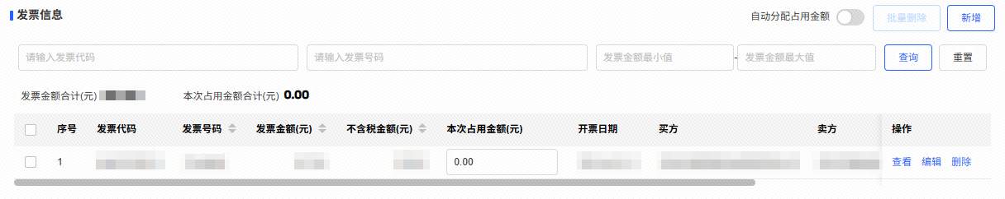
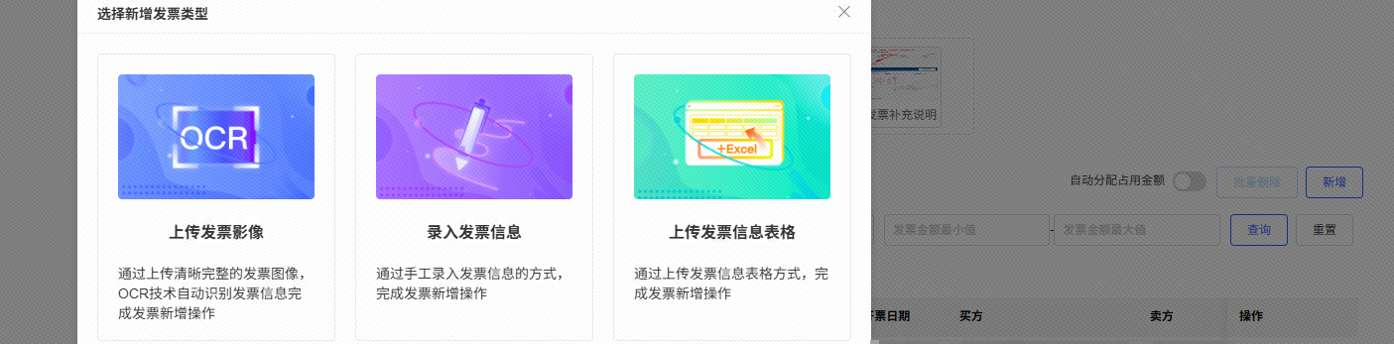
三、上传资产资料-上传合同/订单影像件
上传发票信息：点击“新增”，可选择三种录入方式
打开后可自动分配发票占用金额
新增发票
如未打开“自动分配占用金额”，需手动填写发票占用金额
点击“查看”，查看已上传的发票信息
点击“编辑”，编辑已上传的发票信息
点击“删除”，删除已上传的发票信息
Notes:
【章节正文页】全部字体为微软雅黑，常规字体颜色为【黑色】，特殊提示字体颜色为【红色】，字体间距为【普通】
1.正文标题【一、二、三...】
（1）位置：固定至上方，一般情况下可无需调整
（2）字体：加粗，20号字体
（2）正文内容
（1）位置：每页的正文内容需与正文标题文字左侧对齐、首行对齐
（2）文字描述：操作菜单路径：【xx菜单】-【xx菜单】；操作点击路径：点击“xx”
（3）字体：（需添加底色深橙色，透明度95%，可在ppt正文上方右数第3个进行取色）
①一级标题【1.2.3...】：请一键点击系统编号，无需人工输入；每条标题要点可加粗，14号字体
（路径：本页ppt内容右侧图示1）
②二级标题【（1）（2）（3）...】：人工输入；不加粗，12号字体，悬挂缩进0.95cm
③三级标题【①②③...】：请一键点击系统编号，无需人工输入；不加粗，12号字体，悬挂缩进0.95cm
④四级标题【a.b.c. ...】：请一键点击系统编号，无需人工输入；不加粗，12号字体，悬挂缩进0.95cm
⑤注意事项【注：】：“注：”为红色字体，内容视情况可为黑色/红色字体，加粗，12号字体，悬挂缩进0.95cm
（3）图示内容
（1）位置：与正文标题对齐，与正文内容两侧对齐，居中
（2）图片内容：测试内容、关键资产信息打码，保持页面清洁、完整、清晰
（3）截图方式&标注字体：（图示中若包含多个操作节点，请增加文字辅助说明）
①截图要求：浏览器比例100%，全屏截图后粘贴至ppt正文页，图片宽度调整为固定30.55cm，可视情况裁剪调整高度
（在ppt内添加图示文字和标注框即可！）
②图示文字：红色字体，不加粗，12号字体
③标注框：红色实线，2.25磅
*截图软件为【天若OCR文字识别】

Slide 34
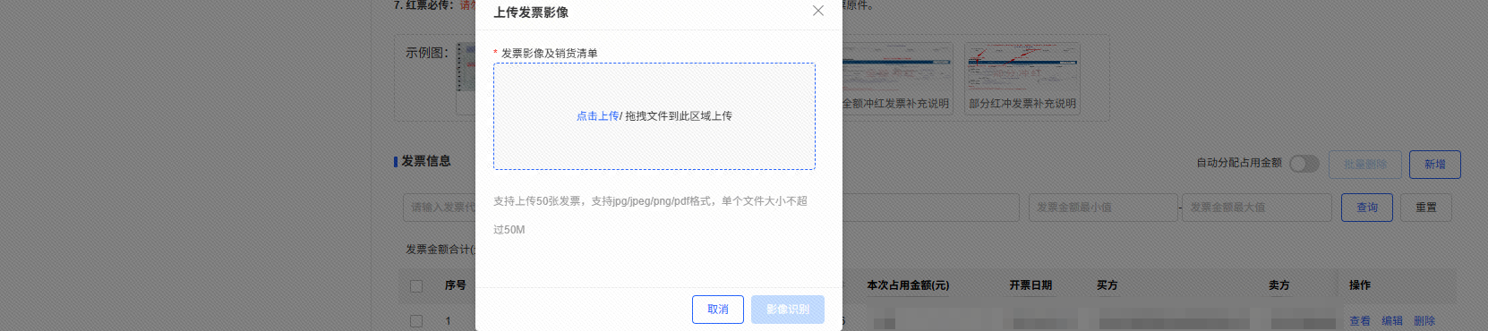
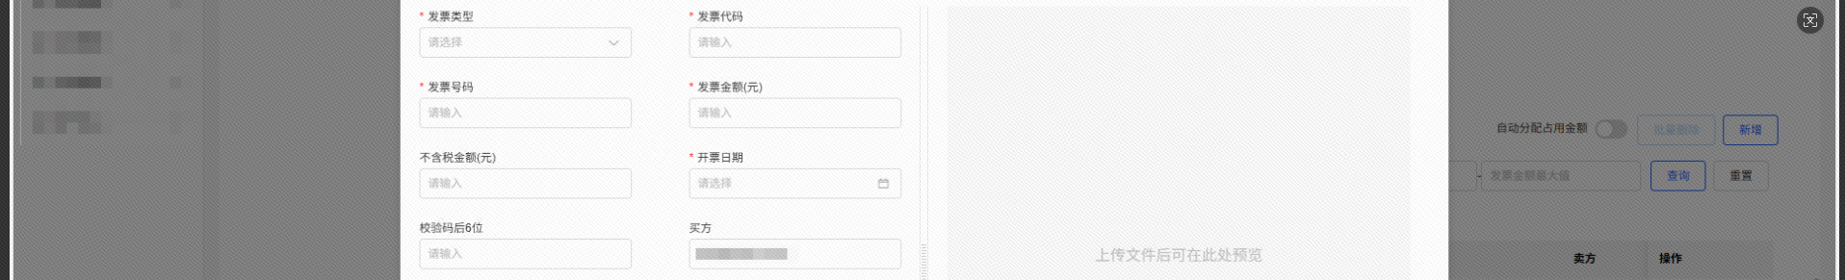
三、上传资产资料-上传合同/订单影像件
（1）方式一：上传发票影像，点击“点击上传”可打开文件夹选择文件，或拖拽文件到对应上传区域；选择好文件后，点击“影像识别”。
（2）方式二：录入发票信息，可手动录入发票信息，点击“点击上传”，上传发票影像件，无误后点击“确定”。
上传后的发票可在此预览
Notes:
【章节正文页】全部字体为微软雅黑，常规字体颜色为【黑色】，特殊提示字体颜色为【红色】，字体间距为【普通】
1.正文标题【一、二、三...】
（1）位置：固定至上方，一般情况下可无需调整
（2）字体：加粗，20号字体
（2）正文内容
（1）位置：每页的正文内容需与正文标题文字左侧对齐、首行对齐
（2）文字描述：操作菜单路径：【xx菜单】-【xx菜单】；操作点击路径：点击“xx”
（3）字体：（需添加底色深橙色，透明度95%，可在ppt正文上方右数第3个进行取色）
①一级标题【1.2.3...】：请一键点击系统编号，无需人工输入；每条标题要点可加粗，14号字体
（路径：本页ppt内容右侧图示1）
②二级标题【（1）（2）（3）...】：人工输入；不加粗，12号字体，悬挂缩进0.95cm
③三级标题【①②③...】：请一键点击系统编号，无需人工输入；不加粗，12号字体，悬挂缩进0.95cm
④四级标题【a.b.c. ...】：请一键点击系统编号，无需人工输入；不加粗，12号字体，悬挂缩进0.95cm
⑤注意事项【注：】：“注：”为红色字体，内容视情况可为黑色/红色字体，加粗，12号字体，悬挂缩进0.95cm
（3）图示内容
（1）位置：与正文标题对齐，与正文内容两侧对齐，居中
（2）图片内容：测试内容、关键资产信息打码，保持页面清洁、完整、清晰
（3）截图方式&标注字体：（图示中若包含多个操作节点，请增加文字辅助说明）
①截图要求：浏览器比例100%，全屏截图后粘贴至ppt正文页，图片宽度调整为固定30.55cm，可视情况裁剪调整高度
（在ppt内添加图示文字和标注框即可！）
②图示文字：红色字体，不加粗，12号字体
③标注框：红色实线，2.25磅
*截图软件为【天若OCR文字识别】

Slide 35
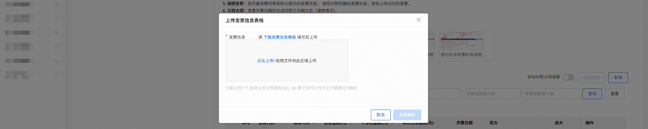
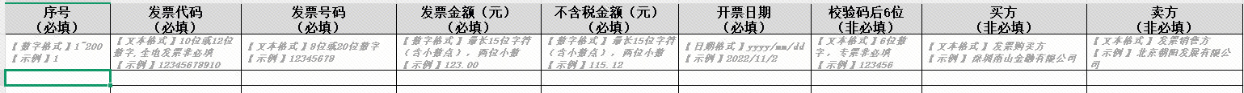
三、上传资产资料-上传合同/订单影像件
（3）方式三：上传发票信息表格，点击“下载发票信息模板”，填写完成后，上传填写完成后的文件，点击“发票解析”。
资料上传完成：点击“确认账款”，提交信息，账款生成。
Notes:
【章节正文页】全部字体为微软雅黑，常规字体颜色为【黑色】，特殊提示字体颜色为【红色】，字体间距为【普通】
1.正文标题【一、二、三...】
（1）位置：固定至上方，一般情况下可无需调整
（2）字体：加粗，20号字体
（2）正文内容
（1）位置：每页的正文内容需与正文标题文字左侧对齐、首行对齐
（2）文字描述：操作菜单路径：【xx菜单】-【xx菜单】；操作点击路径：点击“xx”
（3）字体：（需添加底色深橙色，透明度95%，可在ppt正文上方右数第3个进行取色）
①一级标题【1.2.3...】：请一键点击系统编号，无需人工输入；每条标题要点可加粗，14号字体
（路径：本页ppt内容右侧图示1）
②二级标题【（1）（2）（3）...】：人工输入；不加粗，12号字体，悬挂缩进0.95cm
③三级标题【①②③...】：请一键点击系统编号，无需人工输入；不加粗，12号字体，悬挂缩进0.95cm
④四级标题【a.b.c. ...】：请一键点击系统编号，无需人工输入；不加粗，12号字体，悬挂缩进0.95cm
⑤注意事项【注：】：“注：”为红色字体，内容视情况可为黑色/红色字体，加粗，12号字体，悬挂缩进0.95cm
（3）图示内容
（1）位置：与正文标题对齐，与正文内容两侧对齐，居中
（2）图片内容：测试内容、关键资产信息打码，保持页面清洁、完整、清晰
（3）截图方式&标注字体：（图示中若包含多个操作节点，请增加文字辅助说明）
①截图要求：浏览器比例100%，全屏截图后粘贴至ppt正文页，图片宽度调整为固定30.55cm，可视情况裁剪调整高度
（在ppt内添加图示文字和标注框即可！）
②图示文字：红色字体，不加粗，12号字体
③标注框：红色实线，2.25磅
*截图软件为【天若OCR文字识别】

Slide 36
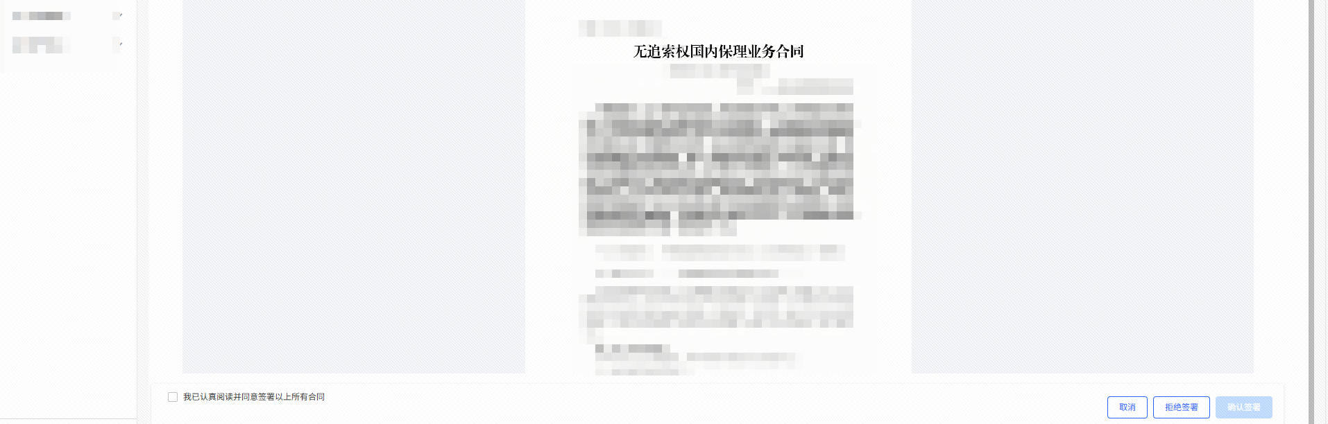
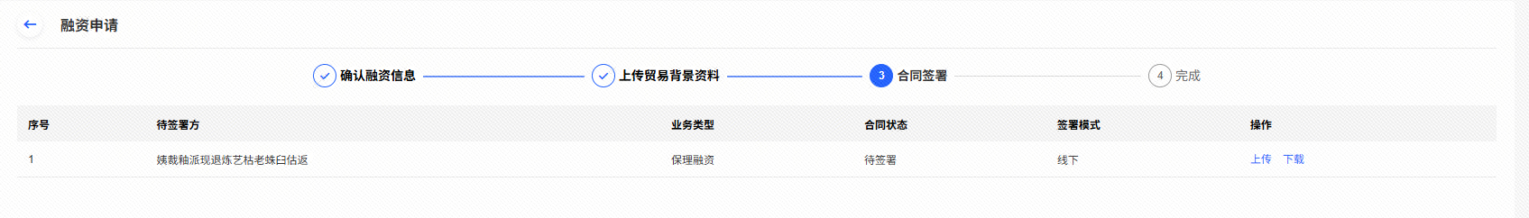
四、合同签署
方式一：线上签署，确认合同信息无误后，勾选“我已认真阅读并同意签署以上所有合同”，点击“确认签署”
勾选本笔融资申请的收款账户
点击“确认提交”
方式二：线下签署，点击“下载”，下载合同，线下盖章后，扫描成PDF稳定，点击上传，上传盖章的PDF文档合同
Notes:
【章节正文页】全部字体为微软雅黑，常规字体颜色为【黑色】，特殊提示字体颜色为【红色】，字体间距为【普通】
1.正文标题【一、二、三...】
（1）位置：固定至上方，一般情况下可无需调整
（2）字体：加粗，20号字体
（2）正文内容
（1）位置：每页的正文内容需与正文标题文字左侧对齐、首行对齐
（2）文字描述：操作菜单路径：【xx菜单】-【xx菜单】；操作点击路径：点击“xx”
（3）字体：（需添加底色深橙色，透明度95%，可在ppt正文上方右数第3个进行取色）
①一级标题【1.2.3...】：请一键点击系统编号，无需人工输入；每条标题要点可加粗，14号字体
（路径：本页ppt内容右侧图示1）
②二级标题【（1）（2）（3）...】：人工输入；不加粗，12号字体，悬挂缩进0.95cm
③三级标题【①②③...】：请一键点击系统编号，无需人工输入；不加粗，12号字体，悬挂缩进0.95cm
④四级标题【a.b.c. ...】：请一键点击系统编号，无需人工输入；不加粗，12号字体，悬挂缩进0.95cm
⑤注意事项【注：】：“注：”为红色字体，内容视情况可为黑色/红色字体，加粗，12号字体，悬挂缩进0.95cm
（3）图示内容
（1）位置：与正文标题对齐，与正文内容两侧对齐，居中
（2）图片内容：测试内容、关键资产信息打码，保持页面清洁、完整、清晰
（3）截图方式&标注字体：（图示中若包含多个操作节点，请增加文字辅助说明）
①截图要求：浏览器比例100%，全屏截图后粘贴至ppt正文页，图片宽度调整为固定30.55cm，可视情况裁剪调整高度
（在ppt内添加图示文字和标注框即可！）
②图示文字：红色字体，不加粗，12号字体
③标注框：红色实线，2.25磅
*截图软件为【天若OCR文字识别】

Slide 37
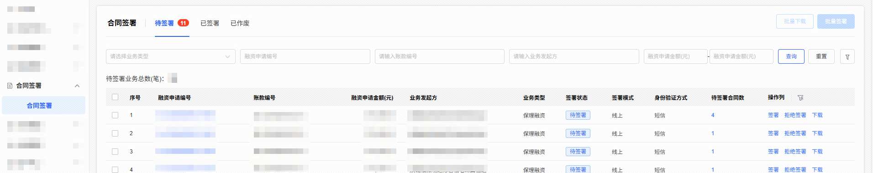

四、合同签署
方式三：批量签署，如为批量融资，需前往【合同签署】-【待签署】，进行融资合同的签署，可勾选多笔后，点击“批量签署”。
签署完成后，则提交成功，如提示需前往【融资审核】进行后续操作，需前往操作。
Notes:
【章节正文页】全部字体为微软雅黑，常规字体颜色为【黑色】，特殊提示字体颜色为【红色】，字体间距为【普通】
1.正文标题【一、二、三...】
（1）位置：固定至上方，一般情况下可无需调整
（2）字体：加粗，20号字体
（2）正文内容
（1）位置：每页的正文内容需与正文标题文字左侧对齐、首行对齐
（2）文字描述：操作菜单路径：【xx菜单】-【xx菜单】；操作点击路径：点击“xx”
（3）字体：（需添加底色深橙色，透明度95%，可在ppt正文上方右数第3个进行取色）
①一级标题【1.2.3...】：请一键点击系统编号，无需人工输入；每条标题要点可加粗，14号字体
（路径：本页ppt内容右侧图示1）
②二级标题【（1）（2）（3）...】：人工输入；不加粗，12号字体，悬挂缩进0.95cm
③三级标题【①②③...】：请一键点击系统编号，无需人工输入；不加粗，12号字体，悬挂缩进0.95cm
④四级标题【a.b.c. ...】：请一键点击系统编号，无需人工输入；不加粗，12号字体，悬挂缩进0.95cm
⑤注意事项【注：】：“注：”为红色字体，内容视情况可为黑色/红色字体，加粗，12号字体，悬挂缩进0.95cm
（3）图示内容
（1）位置：与正文标题对齐，与正文内容两侧对齐，居中
（2）图片内容：测试内容、关键资产信息打码，保持页面清洁、完整、清晰
（3）截图方式&标注字体：（图示中若包含多个操作节点，请增加文字辅助说明）
①截图要求：浏览器比例100%，全屏截图后粘贴至ppt正文页，图片宽度调整为固定30.55cm，可视情况裁剪调整高度
（在ppt内添加图示文字和标注框即可！）
②图示文字：红色字体，不加粗，12号字体
③标注框：红色实线，2.25磅
*截图软件为【天若OCR文字识别】

Slide 38
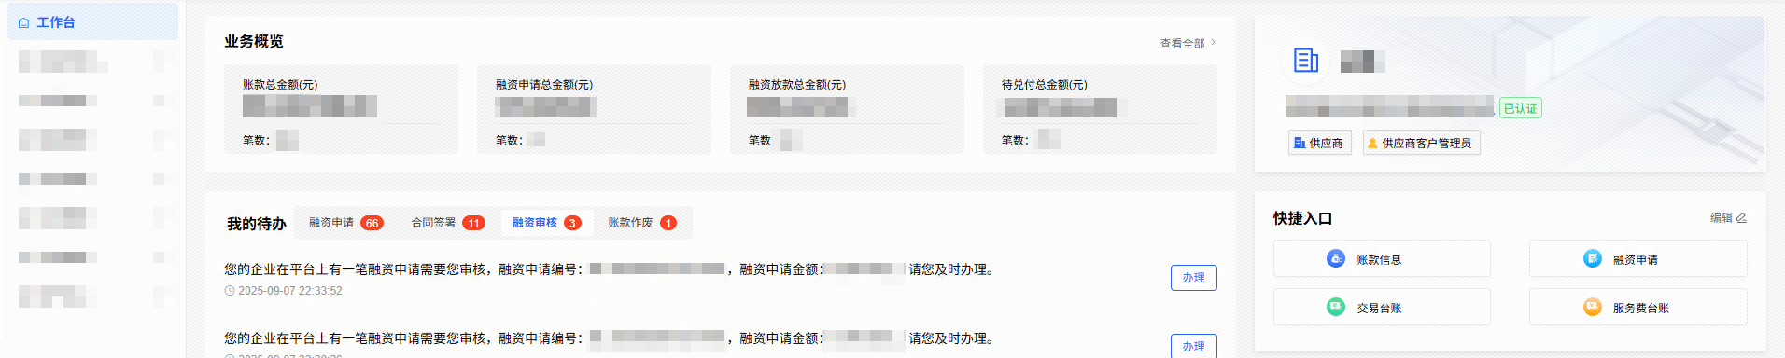
五、融资审核（如需）
如需进行融资审核：
方式一：融资申请提交界面（点击“融资审核”字眼，跳转至融资审核界面）
方式二：首页（【工作台】-【融资审核】，点击“办理”，进入融资审核界面）
Notes:
【章节正文页】全部字体为微软雅黑，常规字体颜色为【黑色】，特殊提示字体颜色为【红色】，字体间距为【普通】
1.正文标题【一、二、三...】
（1）位置：固定至上方，一般情况下可无需调整
（2）字体：加粗，20号字体
（2）正文内容
（1）位置：每页的正文内容需与正文标题文字左侧对齐、首行对齐
（2）文字描述：操作菜单路径：【xx菜单】-【xx菜单】；操作点击路径：点击“xx”
（3）字体：（需添加底色深橙色，透明度95%，可在ppt正文上方右数第3个进行取色）
①一级标题【1.2.3...】：请一键点击系统编号，无需人工输入；每条标题要点可加粗，14号字体
（路径：本页ppt内容右侧图示1）
②二级标题【（1）（2）（3）...】：人工输入；不加粗，12号字体，悬挂缩进0.95cm
③三级标题【①②③...】：请一键点击系统编号，无需人工输入；不加粗，12号字体，悬挂缩进0.95cm
④四级标题【a.b.c. ...】：请一键点击系统编号，无需人工输入；不加粗，12号字体，悬挂缩进0.95cm
⑤注意事项【注：】：“注：”为红色字体，内容视情况可为黑色/红色字体，加粗，12号字体，悬挂缩进0.95cm
（3）图示内容
（1）位置：与正文标题对齐，与正文内容两侧对齐，居中
（2）图片内容：测试内容、关键资产信息打码，保持页面清洁、完整、清晰
（3）截图方式&标注字体：（图示中若包含多个操作节点，请增加文字辅助说明）
①截图要求：浏览器比例100%，全屏截图后粘贴至ppt正文页，图片宽度调整为固定30.55cm，可视情况裁剪调整高度
（在ppt内添加图示文字和标注框即可！）
②图示文字：红色字体，不加粗，12号字体
③标注框：红色实线，2.25磅
*截图软件为【天若OCR文字识别】

Slide 39


五、融资审核（如需）
方式三：融资审核界面（【融资管理】-【融资审核】，点击“办理”，进入融资审核界面，可批量勾选后，点击“批量通过”）
进入融资审核详情页面后：确认融资信息无误，选择审批意见，点击“提交”，完成审核。
Notes:
【章节正文页】全部字体为微软雅黑，常规字体颜色为【黑色】，特殊提示字体颜色为【红色】，字体间距为【普通】
1.正文标题【一、二、三...】
（1）位置：固定至上方，一般情况下可无需调整
（2）字体：加粗，20号字体
（2）正文内容
（1）位置：每页的正文内容需与正文标题文字左侧对齐、首行对齐
（2）文字描述：操作菜单路径：【xx菜单】-【xx菜单】；操作点击路径：点击“xx”
（3）字体：（需添加底色深橙色，透明度95%，可在ppt正文上方右数第3个进行取色）
①一级标题【1.2.3...】：请一键点击系统编号，无需人工输入；每条标题要点可加粗，14号字体
（路径：本页ppt内容右侧图示1）
②二级标题【（1）（2）（3）...】：人工输入；不加粗，12号字体，悬挂缩进0.95cm
③三级标题【①②③...】：请一键点击系统编号，无需人工输入；不加粗，12号字体，悬挂缩进0.95cm
④四级标题【a.b.c. ...】：请一键点击系统编号，无需人工输入；不加粗，12号字体，悬挂缩进0.95cm
⑤注意事项【注：】：“注：”为红色字体，内容视情况可为黑色/红色字体，加粗，12号字体，悬挂缩进0.95cm
（3）图示内容
（1）位置：与正文标题对齐，与正文内容两侧对齐，居中
（2）图片内容：测试内容、关键资产信息打码，保持页面清洁、完整、清晰
（3）截图方式&标注字体：（图示中若包含多个操作节点，请增加文字辅助说明）
①截图要求：浏览器比例100%，全屏截图后粘贴至ppt正文页，图片宽度调整为固定30.55cm，可视情况裁剪调整高度
（在ppt内添加图示文字和标注框即可！）
②图示文字：红色字体，不加粗，12号字体
③标注框：红色实线，2.25磅
*截图软件为【天若OCR文字识别】

Slide 40
04
服务费台账

Slide 41


一、发起开票申请
发起开票申请：在【台账管理】-【服务费台账】，点击“申请开票”，可勾选多笔，点击“批量申请开票”；选择“开票类型”和输入“收电子发票邮箱”；开票成功后，将发送至邮箱。
注：服务费支付方为当前企业，且“已放款”的账款，才可申请开票。
Notes:
【章节正文页】全部字体为微软雅黑，常规字体颜色为【黑色】，特殊提示字体颜色为【红色】，字体间距为【普通】
1.正文标题【一、二、三...】
（1）位置：固定至上方，一般情况下可无需调整
（2）字体：加粗，20号字体
（2）正文内容
（1）位置：每页的正文内容需与正文标题文字左侧对齐、首行对齐
（2）文字描述：操作菜单路径：【xx菜单】-【xx菜单】；操作点击路径：点击“xx”
（3）字体：（需添加底色深橙色，透明度95%，可在ppt正文上方右数第3个进行取色）
①一级标题【1.2.3...】：请一键点击系统编号，无需人工输入；每条标题要点可加粗，14号字体
（路径：本页ppt内容右侧图示1）
②二级标题【（1）（2）（3）...】：人工输入；不加粗，12号字体，悬挂缩进0.95cm
③三级标题【①②③...】：请一键点击系统编号，无需人工输入；不加粗，12号字体，悬挂缩进0.95cm
④四级标题【a.b.c. ...】：请一键点击系统编号，无需人工输入；不加粗，12号字体，悬挂缩进0.95cm
⑤注意事项【注：】：“注：”为红色字体，内容视情况可为黑色/红色字体，加粗，12号字体，悬挂缩进0.95cm
（3）图示内容
（1）位置：与正文标题对齐，与正文内容两侧对齐，居中
（2）图片内容：测试内容、关键资产信息打码，保持页面清洁、完整、清晰
（3）截图方式&标注字体：（图示中若包含多个操作节点，请增加文字辅助说明）
①截图要求：浏览器比例100%，全屏截图后粘贴至ppt正文页，图片宽度调整为固定30.55cm，可视情况裁剪调整高度
（在ppt内添加图示文字和标注框即可！）
②图示文字：红色字体，不加粗，12号字体
③标注框：红色实线，2.25磅
*截图软件为【天若OCR文字识别】

Slide 42
05
台账管理

Slide 43

一、交易台账
【台账管理】-【交易台账】
交易状态：可查看账款的交易状态
操作：“资方已放款”的账款，可下载交易回单
导出：点击“导出”可导出所有的账款数据，勾选账款后，导出勾选的账款数据
Notes:
【章节正文页】全部字体为微软雅黑，常规字体颜色为【黑色】，特殊提示字体颜色为【红色】，字体间距为【普通】
1.正文标题【一、二、三...】
（1）位置：固定至上方，一般情况下可无需调整
（2）字体：加粗，20号字体
（2）正文内容
（1）位置：每页的正文内容需与正文标题文字左侧对齐、首行对齐
（2）文字描述：操作菜单路径：【xx菜单】-【xx菜单】；操作点击路径：点击“xx”
（3）字体：（需添加底色深橙色，透明度95%，可在ppt正文上方右数第3个进行取色）
①一级标题【1.2.3...】：请一键点击系统编号，无需人工输入；每条标题要点可加粗，14号字体
（路径：本页ppt内容右侧图示1）
②二级标题【（1）（2）（3）...】：人工输入；不加粗，12号字体，悬挂缩进0.95cm
③三级标题【①②③...】：请一键点击系统编号，无需人工输入；不加粗，12号字体，悬挂缩进0.95cm
④四级标题【a.b.c. ...】：请一键点击系统编号，无需人工输入；不加粗，12号字体，悬挂缩进0.95cm
⑤注意事项【注：】：“注：”为红色字体，内容视情况可为黑色/红色字体，加粗，12号字体，悬挂缩进0.95cm
（3）图示内容
（1）位置：与正文标题对齐，与正文内容两侧对齐，居中
（2）图片内容：测试内容、关键资产信息打码，保持页面清洁、完整、清晰
（3）截图方式&标注字体：（图示中若包含多个操作节点，请增加文字辅助说明）
①截图要求：浏览器比例100%，全屏截图后粘贴至ppt正文页，图片宽度调整为固定30.55cm，可视情况裁剪调整高度
（在ppt内添加图示文字和标注框即可！）
②图示文字：红色字体，不加粗，12号字体
③标注框：红色实线，2.25磅
*截图软件为【天若OCR文字识别】

Slide 44
06
账款管理

Slide 45


一、账款信息
【账款管理】-【账款信息】
账款编号：点击“账款编号”可进入账款详情页面
账款状态：可查阅账款目前所属状态
操作：可发起账款的确认、融资和作废
Notes:
【章节正文页】全部字体为微软雅黑，常规字体颜色为【黑色】，特殊提示字体颜色为【红色】，字体间距为【普通】
1.正文标题【一、二、三...】
（1）位置：固定至上方，一般情况下可无需调整
（2）字体：加粗，20号字体
（2）正文内容
（1）位置：每页的正文内容需与正文标题文字左侧对齐、首行对齐
（2）文字描述：操作菜单路径：【xx菜单】-【xx菜单】；操作点击路径：点击“xx”
（3）字体：（需添加底色深橙色，透明度95%，可在ppt正文上方右数第3个进行取色）
①一级标题【1.2.3...】：请一键点击系统编号，无需人工输入；每条标题要点可加粗，14号字体
（路径：本页ppt内容右侧图示1）
②二级标题【（1）（2）（3）...】：人工输入；不加粗，12号字体，悬挂缩进0.95cm
③三级标题【①②③...】：请一键点击系统编号，无需人工输入；不加粗，12号字体，悬挂缩进0.95cm
④四级标题【a.b.c. ...】：请一键点击系统编号，无需人工输入；不加粗，12号字体，悬挂缩进0.95cm
⑤注意事项【注：】：“注：”为红色字体，内容视情况可为黑色/红色字体，加粗，12号字体，悬挂缩进0.95cm
（3）图示内容
（1）位置：与正文标题对齐，与正文内容两侧对齐，居中
（2）图片内容：测试内容、关键资产信息打码，保持页面清洁、完整、清晰
（3）截图方式&标注字体：（图示中若包含多个操作节点，请增加文字辅助说明）
①截图要求：浏览器比例100%，全屏截图后粘贴至ppt正文页，图片宽度调整为固定30.55cm，可视情况裁剪调整高度
（在ppt内添加图示文字和标注框即可！）
②图示文字：红色字体，不加粗，12号字体
③标注框：红色实线，2.25磅
*截图软件为【天若OCR文字识别】

Slide 46


二、账款作废审核
【账款管理】-【账款作废审核】
账款编号：点击“账款编号”可进入账款详情页面
账款状态：可查阅账款目前所属状态
操作：可发起账款作废的办理和流程追踪
Notes:
【章节正文页】全部字体为微软雅黑，常规字体颜色为【黑色】，特殊提示字体颜色为【红色】，字体间距为【普通】
1.正文标题【一、二、三...】
（1）位置：固定至上方，一般情况下可无需调整
（2）字体：加粗，20号字体
（2）正文内容
（1）位置：每页的正文内容需与正文标题文字左侧对齐、首行对齐
（2）文字描述：操作菜单路径：【xx菜单】-【xx菜单】；操作点击路径：点击“xx”
（3）字体：（需添加底色深橙色，透明度95%，可在ppt正文上方右数第3个进行取色）
①一级标题【1.2.3...】：请一键点击系统编号，无需人工输入；每条标题要点可加粗，14号字体
（路径：本页ppt内容右侧图示1）
②二级标题【（1）（2）（3）...】：人工输入；不加粗，12号字体，悬挂缩进0.95cm
③三级标题【①②③...】：请一键点击系统编号，无需人工输入；不加粗，12号字体，悬挂缩进0.95cm
④四级标题【a.b.c. ...】：请一键点击系统编号，无需人工输入；不加粗，12号字体，悬挂缩进0.95cm
⑤注意事项【注：】：“注：”为红色字体，内容视情况可为黑色/红色字体，加粗，12号字体，悬挂缩进0.95cm
（3）图示内容
（1）位置：与正文标题对齐，与正文内容两侧对齐，居中
（2）图片内容：测试内容、关键资产信息打码，保持页面清洁、完整、清晰
（3）截图方式&标注字体：（图示中若包含多个操作节点，请增加文字辅助说明）
①截图要求：浏览器比例100%，全屏截图后粘贴至ppt正文页，图片宽度调整为固定30.55cm，可视情况裁剪调整高度
（在ppt内添加图示文字和标注框即可！）
②图示文字：红色字体，不加粗，12号字体
③标注框：红色实线，2.25磅
*截图软件为【天若OCR文字识别】

Slide 47
07
兑付管理

Slide 48


一、兑付管理
兑付管理：可查看账款的兑付状态，可“导出”兑付清单台账。
兑付确认：对“已到核算日、兑付方式为线下兑付、兑付状态为未兑付“的账款，在实际已收到兑付款项后，须点击“兑付确认”按钮，选择兑付日期，进行兑付确认。
注：勾选需兑付的账款后，点击“兑付确认”，选择打款日期，点击“确定”
Notes:
【章节正文页】全部字体为微软雅黑，常规字体颜色为【黑色】，特殊提示字体颜色为【红色】，字体间距为【普通】
1.正文标题【一、二、三...】
（1）位置：固定至上方，一般情况下可无需调整
（2）字体：加粗，20号字体
（2）正文内容
（1）位置：每页的正文内容需与正文标题文字左侧对齐、首行对齐
（2）文字描述：操作菜单路径：【xx菜单】-【xx菜单】；操作点击路径：点击“xx”
（3）字体：（需添加底色深橙色，透明度95%，可在ppt正文上方右数第3个进行取色）
①一级标题【1.2.3...】：请一键点击系统编号，无需人工输入；每条标题要点可加粗，14号字体
（路径：本页ppt内容右侧图示1）
②二级标题【（1）（2）（3）...】：人工输入；不加粗，12号字体，悬挂缩进0.95cm
③三级标题【①②③...】：请一键点击系统编号，无需人工输入；不加粗，12号字体，悬挂缩进0.95cm
④四级标题【a.b.c. ...】：请一键点击系统编号，无需人工输入；不加粗，12号字体，悬挂缩进0.95cm
⑤注意事项【注：】：“注：”为红色字体，内容视情况可为黑色/红色字体，加粗，12号字体，悬挂缩进0.95cm
（3）图示内容
（1）位置：与正文标题对齐，与正文内容两侧对齐，居中
（2）图片内容：测试内容、关键资产信息打码，保持页面清洁、完整、清晰
（3）截图方式&标注字体：（图示中若包含多个操作节点，请增加文字辅助说明）
①截图要求：浏览器比例100%，全屏截图后粘贴至ppt正文页，图片宽度调整为固定30.55cm，可视情况裁剪调整高度
（在ppt内添加图示文字和标注框即可！）
②图示文字：红色字体，不加粗，12号字体
③标注框：红色实线，2.25磅
*截图软件为【天若OCR文字识别】

Slide 49
08
账款导入与作废

Slide 50


一、账款导入-单笔导入
【账款管理】-【账款信息】，点击“新增”。
填写账款信息，其中带*号为必填。
Notes:
【章节正文页】全部字体为微软雅黑，常规字体颜色为【黑色】，特殊提示字体颜色为【红色】，字体间距为【普通】
1.正文标题【一、二、三...】
（1）位置：固定至上方，一般情况下可无需调整
（2）字体：加粗，20号字体
（2）正文内容
（1）位置：每页的正文内容需与正文标题文字左侧对齐、首行对齐
（2）文字描述：操作菜单路径：【xx菜单】-【xx菜单】；操作点击路径：点击“xx”
（3）字体：（需添加底色深橙色，透明度95%，可在ppt正文上方右数第3个进行取色）
①一级标题【1.2.3...】：请一键点击系统编号，无需人工输入；每条标题要点可加粗，14号字体
（路径：本页ppt内容右侧图示1）
②二级标题【（1）（2）（3）...】：人工输入；不加粗，12号字体，悬挂缩进0.95cm
③三级标题【①②③...】：请一键点击系统编号，无需人工输入；不加粗，12号字体，悬挂缩进0.95cm
④四级标题【a.b.c. ...】：请一键点击系统编号，无需人工输入；不加粗，12号字体，悬挂缩进0.95cm
⑤注意事项【注：】：“注：”为红色字体，内容视情况可为黑色/红色字体，加粗，12号字体，悬挂缩进0.95cm
（3）图示内容
（1）位置：与正文标题对齐，与正文内容两侧对齐，居中
（2）图片内容：测试内容、关键资产信息打码，保持页面清洁、完整、清晰
（3）截图方式&标注字体：（图示中若包含多个操作节点，请增加文字辅助说明）
①截图要求：浏览器比例100%，全屏截图后粘贴至ppt正文页，图片宽度调整为固定30.55cm，可视情况裁剪调整高度
（在ppt内添加图示文字和标注框即可！）
②图示文字：红色字体，不加粗，12号字体
③标注框：红色实线，2.25磅
*截图软件为【天若OCR文字识别】

Slide 51
二、上传资产资料-上传合同/订单影像件
新增合同/订单：录入合同/订单信息，上传合同/订单影像件，点击“确定”。
点击“新增”，增加合同/订单信息
点击“查看”，查看已上传的合同/订单信息
点击“编辑”，编辑已上传的合同/订单信息
点击“删除”，删除已上传的合同/订单信息
上传后的合同/订单可在此预览
Notes:
【章节正文页】全部字体为微软雅黑，常规字体颜色为【黑色】，特殊提示字体颜色为【红色】，字体间距为【普通】
1.正文标题【一、二、三...】
（1）位置：固定至上方，一般情况下可无需调整
（2）字体：加粗，20号字体
（2）正文内容
（1）位置：每页的正文内容需与正文标题文字左侧对齐、首行对齐
（2）文字描述：操作菜单路径：【xx菜单】-【xx菜单】；操作点击路径：点击“xx”
（3）字体：（需添加底色深橙色，透明度95%，可在ppt正文上方右数第3个进行取色）
①一级标题【1.2.3...】：请一键点击系统编号，无需人工输入；每条标题要点可加粗，14号字体
（路径：本页ppt内容右侧图示1）
②二级标题【（1）（2）（3）...】：人工输入；不加粗，12号字体，悬挂缩进0.95cm
③三级标题【①②③...】：请一键点击系统编号，无需人工输入；不加粗，12号字体，悬挂缩进0.95cm
④四级标题【a.b.c. ...】：请一键点击系统编号，无需人工输入；不加粗，12号字体，悬挂缩进0.95cm
⑤注意事项【注：】：“注：”为红色字体，内容视情况可为黑色/红色字体，加粗，12号字体，悬挂缩进0.95cm
（3）图示内容
（1）位置：与正文标题对齐，与正文内容两侧对齐，居中
（2）图片内容：测试内容、关键资产信息打码，保持页面清洁、完整、清晰
（3）截图方式&标注字体：（图示中若包含多个操作节点，请增加文字辅助说明）
①截图要求：浏览器比例100%，全屏截图后粘贴至ppt正文页，图片宽度调整为固定30.55cm，可视情况裁剪调整高度
（在ppt内添加图示文字和标注框即可！）
②图示文字：红色字体，不加粗，12号字体
③标注框：红色实线，2.25磅
*截图软件为【天若OCR文字识别】

Slide 52
二、上传资产资料-上传合同/订单影像件
上传发票信息：点击“新增”，可选择三种录入方式
新增发票
点击“查看”，查看已上传的发票信息
点击“编辑”，编辑已上传的发票信息
点击“删除”，删除已上传的发票信息
Notes:
【章节正文页】全部字体为微软雅黑，常规字体颜色为【黑色】，特殊提示字体颜色为【红色】，字体间距为【普通】
1.正文标题【一、二、三...】
（1）位置：固定至上方，一般情况下可无需调整
（2）字体：加粗，20号字体
（2）正文内容
（1）位置：每页的正文内容需与正文标题文字左侧对齐、首行对齐
（2）文字描述：操作菜单路径：【xx菜单】-【xx菜单】；操作点击路径：点击“xx”
（3）字体：（需添加底色深橙色，透明度95%，可在ppt正文上方右数第3个进行取色）
①一级标题【1.2.3...】：请一键点击系统编号，无需人工输入；每条标题要点可加粗，14号字体
（路径：本页ppt内容右侧图示1）
②二级标题【（1）（2）（3）...】：人工输入；不加粗，12号字体，悬挂缩进0.95cm
③三级标题【①②③...】：请一键点击系统编号，无需人工输入；不加粗，12号字体，悬挂缩进0.95cm
④四级标题【a.b.c. ...】：请一键点击系统编号，无需人工输入；不加粗，12号字体，悬挂缩进0.95cm
⑤注意事项【注：】：“注：”为红色字体，内容视情况可为黑色/红色字体，加粗，12号字体，悬挂缩进0.95cm
（3）图示内容
（1）位置：与正文标题对齐，与正文内容两侧对齐，居中
（2）图片内容：测试内容、关键资产信息打码，保持页面清洁、完整、清晰
（3）截图方式&标注字体：（图示中若包含多个操作节点，请增加文字辅助说明）
①截图要求：浏览器比例100%，全屏截图后粘贴至ppt正文页，图片宽度调整为固定30.55cm，可视情况裁剪调整高度
（在ppt内添加图示文字和标注框即可！）
②图示文字：红色字体，不加粗，12号字体
③标注框：红色实线，2.25磅
*截图软件为【天若OCR文字识别】

Slide 53
二、上传资产资料-上传合同/订单影像件
（1）方式一：上传发票影像，点击“点击上传”可打开文件夹选择文件，或拖拽文件到对应上传区域；选择好文件后，点击“影像识别”。
（2）方式二：录入发票信息，可手动录入发票信息，点击“点击上传”，上传发票影像件，无误后点击“确定”。
上传后的发票可在此预览
Notes:
【章节正文页】全部字体为微软雅黑，常规字体颜色为【黑色】，特殊提示字体颜色为【红色】，字体间距为【普通】
1.正文标题【一、二、三...】
（1）位置：固定至上方，一般情况下可无需调整
（2）字体：加粗，20号字体
（2）正文内容
（1）位置：每页的正文内容需与正文标题文字左侧对齐、首行对齐
（2）文字描述：操作菜单路径：【xx菜单】-【xx菜单】；操作点击路径：点击“xx”
（3）字体：（需添加底色深橙色，透明度95%，可在ppt正文上方右数第3个进行取色）
①一级标题【1.2.3...】：请一键点击系统编号，无需人工输入；每条标题要点可加粗，14号字体
（路径：本页ppt内容右侧图示1）
②二级标题【（1）（2）（3）...】：人工输入；不加粗，12号字体，悬挂缩进0.95cm
③三级标题【①②③...】：请一键点击系统编号，无需人工输入；不加粗，12号字体，悬挂缩进0.95cm
④四级标题【a.b.c. ...】：请一键点击系统编号，无需人工输入；不加粗，12号字体，悬挂缩进0.95cm
⑤注意事项【注：】：“注：”为红色字体，内容视情况可为黑色/红色字体，加粗，12号字体，悬挂缩进0.95cm
（3）图示内容
（1）位置：与正文标题对齐，与正文内容两侧对齐，居中
（2）图片内容：测试内容、关键资产信息打码，保持页面清洁、完整、清晰
（3）截图方式&标注字体：（图示中若包含多个操作节点，请增加文字辅助说明）
①截图要求：浏览器比例100%，全屏截图后粘贴至ppt正文页，图片宽度调整为固定30.55cm，可视情况裁剪调整高度
（在ppt内添加图示文字和标注框即可！）
②图示文字：红色字体，不加粗，12号字体
③标注框：红色实线，2.25磅
*截图软件为【天若OCR文字识别】

Slide 54
二、上传资产资料-上传合同/订单影像件
（3）方式三：上传发票信息表格，点击“下载发票信息模板”，填写完成后，上传填写完成后的文件，点击“发票解析”。
资料上传完成：点击“确认账款”，提交信息，账款生成。
Notes:
【章节正文页】全部字体为微软雅黑，常规字体颜色为【黑色】，特殊提示字体颜色为【红色】，字体间距为【普通】
1.正文标题【一、二、三...】
（1）位置：固定至上方，一般情况下可无需调整
（2）字体：加粗，20号字体
（2）正文内容
（1）位置：每页的正文内容需与正文标题文字左侧对齐、首行对齐
（2）文字描述：操作菜单路径：【xx菜单】-【xx菜单】；操作点击路径：点击“xx”
（3）字体：（需添加底色深橙色，透明度95%，可在ppt正文上方右数第3个进行取色）
①一级标题【1.2.3...】：请一键点击系统编号，无需人工输入；每条标题要点可加粗，14号字体
（路径：本页ppt内容右侧图示1）
②二级标题【（1）（2）（3）...】：人工输入；不加粗，12号字体，悬挂缩进0.95cm
③三级标题【①②③...】：请一键点击系统编号，无需人工输入；不加粗，12号字体，悬挂缩进0.95cm
④四级标题【a.b.c. ...】：请一键点击系统编号，无需人工输入；不加粗，12号字体，悬挂缩进0.95cm
⑤注意事项【注：】：“注：”为红色字体，内容视情况可为黑色/红色字体，加粗，12号字体，悬挂缩进0.95cm
（3）图示内容
（1）位置：与正文标题对齐，与正文内容两侧对齐，居中
（2）图片内容：测试内容、关键资产信息打码，保持页面清洁、完整、清晰
（3）截图方式&标注字体：（图示中若包含多个操作节点，请增加文字辅助说明）
①截图要求：浏览器比例100%，全屏截图后粘贴至ppt正文页，图片宽度调整为固定30.55cm，可视情况裁剪调整高度
（在ppt内添加图示文字和标注框即可！）
②图示文字：红色字体，不加粗，12号字体
③标注框：红色实线，2.25磅
*截图软件为【天若OCR文字识别】

Slide 55



三、账款导入-批量导入
【账款管理】-【账款信息】，点击“批量导入”。
（1）先选择“项目名称”和“资金方名称”
（2）点击下载模板
（3）填写模板，上传模板，点击“下一步”
Notes:
【章节正文页】全部字体为微软雅黑，常规字体颜色为【黑色】，特殊提示字体颜色为【红色】，字体间距为【普通】
1.正文标题【一、二、三...】
（1）位置：固定至上方，一般情况下可无需调整
（2）字体：加粗，20号字体
（2）正文内容
（1）位置：每页的正文内容需与正文标题文字左侧对齐、首行对齐
（2）文字描述：操作菜单路径：【xx菜单】-【xx菜单】；操作点击路径：点击“xx”
（3）字体：（需添加底色深橙色，透明度95%，可在ppt正文上方右数第3个进行取色）
①一级标题【1.2.3...】：请一键点击系统编号，无需人工输入；每条标题要点可加粗，14号字体
（路径：本页ppt内容右侧图示1）
②二级标题【（1）（2）（3）...】：人工输入；不加粗，12号字体，悬挂缩进0.95cm
③三级标题【①②③...】：请一键点击系统编号，无需人工输入；不加粗，12号字体，悬挂缩进0.95cm
④四级标题【a.b.c. ...】：请一键点击系统编号，无需人工输入；不加粗，12号字体，悬挂缩进0.95cm
⑤注意事项【注：】：“注：”为红色字体，内容视情况可为黑色/红色字体，加粗，12号字体，悬挂缩进0.95cm
（3）图示内容
（1）位置：与正文标题对齐，与正文内容两侧对齐，居中
（2）图片内容：测试内容、关键资产信息打码，保持页面清洁、完整、清晰
（3）截图方式&标注字体：（图示中若包含多个操作节点，请增加文字辅助说明）
①截图要求：浏览器比例100%，全屏截图后粘贴至ppt正文页，图片宽度调整为固定30.55cm，可视情况裁剪调整高度
（在ppt内添加图示文字和标注框即可！）
②图示文字：红色字体，不加粗，12号字体
③标注框：红色实线，2.25磅
*截图软件为【天若OCR文字识别】

Slide 56

三、账款导入-批量导入
提交后，回到【账款信息】界面，点击“确认账款”则正式生成账款。
注：账款状态为“未确认”时，可点击【编辑】、【删除】进行修改与删除。
Notes:
【章节正文页】全部字体为微软雅黑，常规字体颜色为【黑色】，特殊提示字体颜色为【红色】，字体间距为【普通】
1.正文标题【一、二、三...】
（1）位置：固定至上方，一般情况下可无需调整
（2）字体：加粗，20号字体
（2）正文内容
（1）位置：每页的正文内容需与正文标题文字左侧对齐、首行对齐
（2）文字描述：操作菜单路径：【xx菜单】-【xx菜单】；操作点击路径：点击“xx”
（3）字体：（需添加底色深橙色，透明度95%，可在ppt正文上方右数第3个进行取色）
①一级标题【1.2.3...】：请一键点击系统编号，无需人工输入；每条标题要点可加粗，14号字体
（路径：本页ppt内容右侧图示1）
②二级标题【（1）（2）（3）...】：人工输入；不加粗，12号字体，悬挂缩进0.95cm
③三级标题【①②③...】：请一键点击系统编号，无需人工输入；不加粗，12号字体，悬挂缩进0.95cm
④四级标题【a.b.c. ...】：请一键点击系统编号，无需人工输入；不加粗，12号字体，悬挂缩进0.95cm
⑤注意事项【注：】：“注：”为红色字体，内容视情况可为黑色/红色字体，加粗，12号字体，悬挂缩进0.95cm
（3）图示内容
（1）位置：与正文标题对齐，与正文内容两侧对齐，居中
（2）图片内容：测试内容、关键资产信息打码，保持页面清洁、完整、清晰
（3）截图方式&标注字体：（图示中若包含多个操作节点，请增加文字辅助说明）
①截图要求：浏览器比例100%，全屏截图后粘贴至ppt正文页，图片宽度调整为固定30.55cm，可视情况裁剪调整高度
（在ppt内添加图示文字和标注框即可！）
②图示文字：红色字体，不加粗，12号字体
③标注框：红色实线，2.25磅
*截图软件为【天若OCR文字识别】

Slide 57

四、账款作废
【账款管理】-【账款信息】
步骤一：选择账款，点击“作废”；
步骤二：点击“确认”；
步骤三：等待甲方审核通过，通过后，作废成功；
注：甲方确权后的资产才可发起作废。
Notes:
【章节正文页】全部字体为微软雅黑，常规字体颜色为【黑色】，特殊提示字体颜色为【红色】，字体间距为【普通】
1.正文标题【一、二、三...】
（1）位置：固定至上方，一般情况下可无需调整
（2）字体：加粗，20号字体
（2）正文内容
（1）位置：每页的正文内容需与正文标题文字左侧对齐、首行对齐
（2）文字描述：操作菜单路径：【xx菜单】-【xx菜单】；操作点击路径：点击“xx”
（3）字体：（需添加底色深橙色，透明度95%，可在ppt正文上方右数第3个进行取色）
①一级标题【1.2.3...】：请一键点击系统编号，无需人工输入；每条标题要点可加粗，14号字体
（路径：本页ppt内容右侧图示1）
②二级标题【（1）（2）（3）...】：人工输入；不加粗，12号字体，悬挂缩进0.95cm
③三级标题【①②③...】：请一键点击系统编号，无需人工输入；不加粗，12号字体，悬挂缩进0.95cm
④四级标题【a.b.c. ...】：请一键点击系统编号，无需人工输入；不加粗，12号字体，悬挂缩进0.95cm
⑤注意事项【注：】：“注：”为红色字体，内容视情况可为黑色/红色字体，加粗，12号字体，悬挂缩进0.95cm
（3）图示内容
（1）位置：与正文标题对齐，与正文内容两侧对齐，居中
（2）图片内容：测试内容、关键资产信息打码，保持页面清洁、完整、清晰
（3）截图方式&标注字体：（图示中若包含多个操作节点，请增加文字辅助说明）
①截图要求：浏览器比例100%，全屏截图后粘贴至ppt正文页，图片宽度调整为固定30.55cm，可视情况裁剪调整高度
（在ppt内添加图示文字和标注框即可！）
②图示文字：红色字体，不加粗，12号字体
③标注框：红色实线，2.25磅
*截图软件为【天若OCR文字识别】

Slide 58
09
账户中心

Slide 59


一、企业信息
【账户中心】-【企业信息】-【银行账户】：可新增、修改和删除企业账户
点击“新增账户”或“修改”按钮；
录入账户信息，选择开户行；录入完成后，点击“新增”按钮，操作结束；
注：“开户行名称”或“大额支付行号”有误时，请联系平台运营。
Notes:
【章节正文页】全部字体为微软雅黑，常规字体颜色为【黑色】，特殊提示字体颜色为【红色】，字体间距为【普通】
1.正文标题【一、二、三...】
（1）位置：固定至上方，一般情况下可无需调整
（2）字体：加粗，20号字体
（2）正文内容
（1）位置：每页的正文内容需与正文标题文字左侧对齐、首行对齐
（2）文字描述：操作菜单路径：【xx菜单】-【xx菜单】；操作点击路径：点击“xx”
（3）字体：（需添加底色深橙色，透明度95%，可在ppt正文上方右数第3个进行取色）
①一级标题【1.2.3...】：请一键点击系统编号，无需人工输入；每条标题要点可加粗，14号字体
（路径：本页ppt内容右侧图示1）
②二级标题【（1）（2）（3）...】：人工输入；不加粗，12号字体，悬挂缩进0.95cm
③三级标题【①②③...】：请一键点击系统编号，无需人工输入；不加粗，12号字体，悬挂缩进0.95cm
④四级标题【a.b.c. ...】：请一键点击系统编号，无需人工输入；不加粗，12号字体，悬挂缩进0.95cm
⑤注意事项【注：】：“注：”为红色字体，内容视情况可为黑色/红色字体，加粗，12号字体，悬挂缩进0.95cm
（3）图示内容
（1）位置：与正文标题对齐，与正文内容两侧对齐，居中
（2）图片内容：测试内容、关键资产信息打码，保持页面清洁、完整、清晰
（3）截图方式&标注字体：（图示中若包含多个操作节点，请增加文字辅助说明）
①截图要求：浏览器比例100%，全屏截图后粘贴至ppt正文页，图片宽度调整为固定30.55cm，可视情况裁剪调整高度
（在ppt内添加图示文字和标注框即可！）
②图示文字：红色字体，不加粗，12号字体
③标注框：红色实线，2.25磅
*截图软件为【天若OCR文字识别】

Slide 60

一、企业信息
【账户中心】-【企业信息】-【ukey信息】：可新增、修改和删除ukey信息
点击“新增”按钮；
录入ukey序列号，点击“环境检测”按钮；
环境检测通过后，点击“确定”。
注：特定行方，在融资时需使用UKEY验证，才需要进行UKEY绑定。
Notes:
【章节正文页】全部字体为微软雅黑，常规字体颜色为【黑色】，特殊提示字体颜色为【红色】，字体间距为【普通】
1.正文标题【一、二、三...】
（1）位置：固定至上方，一般情况下可无需调整
（2）字体：加粗，20号字体
（2）正文内容
（1）位置：每页的正文内容需与正文标题文字左侧对齐、首行对齐
（2）文字描述：操作菜单路径：【xx菜单】-【xx菜单】；操作点击路径：点击“xx”
（3）字体：（需添加底色深橙色，透明度95%，可在ppt正文上方右数第3个进行取色）
①一级标题【1.2.3...】：请一键点击系统编号，无需人工输入；每条标题要点可加粗，14号字体
（路径：本页ppt内容右侧图示1）
②二级标题【（1）（2）（3）...】：人工输入；不加粗，12号字体，悬挂缩进0.95cm
③三级标题【①②③...】：请一键点击系统编号，无需人工输入；不加粗，12号字体，悬挂缩进0.95cm
④四级标题【a.b.c. ...】：请一键点击系统编号，无需人工输入；不加粗，12号字体，悬挂缩进0.95cm
⑤注意事项【注：】：“注：”为红色字体，内容视情况可为黑色/红色字体，加粗，12号字体，悬挂缩进0.95cm
（3）图示内容
（1）位置：与正文标题对齐，与正文内容两侧对齐，居中
（2）图片内容：测试内容、关键资产信息打码，保持页面清洁、完整、清晰
（3）截图方式&标注字体：（图示中若包含多个操作节点，请增加文字辅助说明）
①截图要求：浏览器比例100%，全屏截图后粘贴至ppt正文页，图片宽度调整为固定30.55cm，可视情况裁剪调整高度
（在ppt内添加图示文字和标注框即可！）
②图示文字：红色字体，不加粗，12号字体
③标注框：红色实线，2.25磅
*截图软件为【天若OCR文字识别】

Slide 61


二、角色权限配置
【账户中心】-【角色权限配置】：点击“新增”按钮可新增角色，点击“编辑”按钮可编辑已有角色。
权限分配：分配对应角色拥有的菜单权限；
勾选需要分配给该角色的菜单；
勾选菜单的功能按钮权限；
点击“确定”。
点击可展开子菜单
Notes:
【章节正文页】全部字体为微软雅黑，常规字体颜色为【黑色】，特殊提示字体颜色为【红色】，字体间距为【普通】
1.正文标题【一、二、三...】
（1）位置：固定至上方，一般情况下可无需调整
（2）字体：加粗，20号字体
（2）正文内容
（1）位置：每页的正文内容需与正文标题文字左侧对齐、首行对齐
（2）文字描述：操作菜单路径：【xx菜单】-【xx菜单】；操作点击路径：点击“xx”
（3）字体：（需添加底色深橙色，透明度95%，可在ppt正文上方右数第3个进行取色）
①一级标题【1.2.3...】：请一键点击系统编号，无需人工输入；每条标题要点可加粗，14号字体
（路径：本页ppt内容右侧图示1）
②二级标题【（1）（2）（3）...】：人工输入；不加粗，12号字体，悬挂缩进0.95cm
③三级标题【①②③...】：请一键点击系统编号，无需人工输入；不加粗，12号字体，悬挂缩进0.95cm
④四级标题【a.b.c. ...】：请一键点击系统编号，无需人工输入；不加粗，12号字体，悬挂缩进0.95cm
⑤注意事项【注：】：“注：”为红色字体，内容视情况可为黑色/红色字体，加粗，12号字体，悬挂缩进0.95cm
（3）图示内容
（1）位置：与正文标题对齐，与正文内容两侧对齐，居中
（2）图片内容：测试内容、关键资产信息打码，保持页面清洁、完整、清晰
（3）截图方式&标注字体：（图示中若包含多个操作节点，请增加文字辅助说明）
①截图要求：浏览器比例100%，全屏截图后粘贴至ppt正文页，图片宽度调整为固定30.55cm，可视情况裁剪调整高度
（在ppt内添加图示文字和标注框即可！）
②图示文字：红色字体，不加粗，12号字体
③标注框：红色实线，2.25磅
*截图软件为【天若OCR文字识别】

Slide 62


二、用户角色配置（新增经办）
对于各业务需新增经办人，企业被授权人可在登录平台首页，点击右上角的当前企业名称，在展示的下拉项中选择”新增经办“。
注：经办人不展示“新增经办”的按钮，经办人只能由企业被授权人新增。
对于新增的平台经办人，若平台邀请码有效期2天内为登录平台，可点击“重发邀请码”重新邀请该经办人。
可对经办人进行删除。

Slide 63

二、用户角色配置
【账户中心】-【用户角色配置】：点击“编辑”按钮可编辑已有用户，点击“冻结”按钮可冻结已有用户。
新增用户：
录入用户信息；
勾选“我已阅读并同意《管理人设立子账户授权书》”；
点击“确定授权”。
点击可添加多位用户
Notes:
【章节正文页】全部字体为微软雅黑，常规字体颜色为【黑色】，特殊提示字体颜色为【红色】，字体间距为【普通】
1.正文标题【一、二、三...】
（1）位置：固定至上方，一般情况下可无需调整
（2）字体：加粗，20号字体
（2）正文内容
（1）位置：每页的正文内容需与正文标题文字左侧对齐、首行对齐
（2）文字描述：操作菜单路径：【xx菜单】-【xx菜单】；操作点击路径：点击“xx”
（3）字体：（需添加底色深橙色，透明度95%，可在ppt正文上方右数第3个进行取色）
①一级标题【1.2.3...】：请一键点击系统编号，无需人工输入；每条标题要点可加粗，14号字体
（路径：本页ppt内容右侧图示1）
②二级标题【（1）（2）（3）...】：人工输入；不加粗，12号字体，悬挂缩进0.95cm
③三级标题【①②③...】：请一键点击系统编号，无需人工输入；不加粗，12号字体，悬挂缩进0.95cm
④四级标题【a.b.c. ...】：请一键点击系统编号，无需人工输入；不加粗，12号字体，悬挂缩进0.95cm
⑤注意事项【注：】：“注：”为红色字体，内容视情况可为黑色/红色字体，加粗，12号字体，悬挂缩进0.95cm
（3）图示内容
（1）位置：与正文标题对齐，与正文内容两侧对齐，居中
（2）图片内容：测试内容、关键资产信息打码，保持页面清洁、完整、清晰
（3）截图方式&标注字体：（图示中若包含多个操作节点，请增加文字辅助说明）
①截图要求：浏览器比例100%，全屏截图后粘贴至ppt正文页，图片宽度调整为固定30.55cm，可视情况裁剪调整高度
（在ppt内添加图示文字和标注框即可！）
②图示文字：红色字体，不加粗，12号字体
③标注框：红色实线，2.25磅
*截图软件为【天若OCR文字识别】

Slide 64


三、审核流程配置
【账户中心】-【审核流程配置】：系统默认为一级审核，若需配置多级审核，可自行配置，点击“编辑”
编辑流程：
下拉选择“当前审核层级”（可设置1-6级审核，同一级审核下可设置多个经办人）；
勾选审核操作权限；
选择拥有该层级审核的角色或用户，无误后，点击“保存”。
Notes:
【章节正文页】全部字体为微软雅黑，常规字体颜色为【黑色】，特殊提示字体颜色为【红色】，字体间距为【普通】
1.正文标题【一、二、三...】
（1）位置：固定至上方，一般情况下可无需调整
（2）字体：加粗，20号字体
（2）正文内容
（1）位置：每页的正文内容需与正文标题文字左侧对齐、首行对齐
（2）文字描述：操作菜单路径：【xx菜单】-【xx菜单】；操作点击路径：点击“xx”
（3）字体：（需添加底色深橙色，透明度95%，可在ppt正文上方右数第3个进行取色）
①一级标题【1.2.3...】：请一键点击系统编号，无需人工输入；每条标题要点可加粗，14号字体
（路径：本页ppt内容右侧图示1）
②二级标题【（1）（2）（3）...】：人工输入；不加粗，12号字体，悬挂缩进0.95cm
③三级标题【①②③...】：请一键点击系统编号，无需人工输入；不加粗，12号字体，悬挂缩进0.95cm
④四级标题【a.b.c. ...】：请一键点击系统编号，无需人工输入；不加粗，12号字体，悬挂缩进0.95cm
⑤注意事项【注：】：“注：”为红色字体，内容视情况可为黑色/红色字体，加粗，12号字体，悬挂缩进0.95cm
（3）图示内容
（1）位置：与正文标题对齐，与正文内容两侧对齐，居中
（2）图片内容：测试内容、关键资产信息打码，保持页面清洁、完整、清晰
（3）截图方式&标注字体：（图示中若包含多个操作节点，请增加文字辅助说明）
①截图要求：浏览器比例100%，全屏截图后粘贴至ppt正文页，图片宽度调整为固定30.55cm，可视情况裁剪调整高度
（在ppt内添加图示文字和标注框即可！）
②图示文字：红色字体，不加粗，12号字体
③标注框：红色实线，2.25磅
*截图软件为【天若OCR文字识别】

Slide 65

谢 谢！
THANKS

